Slide 1
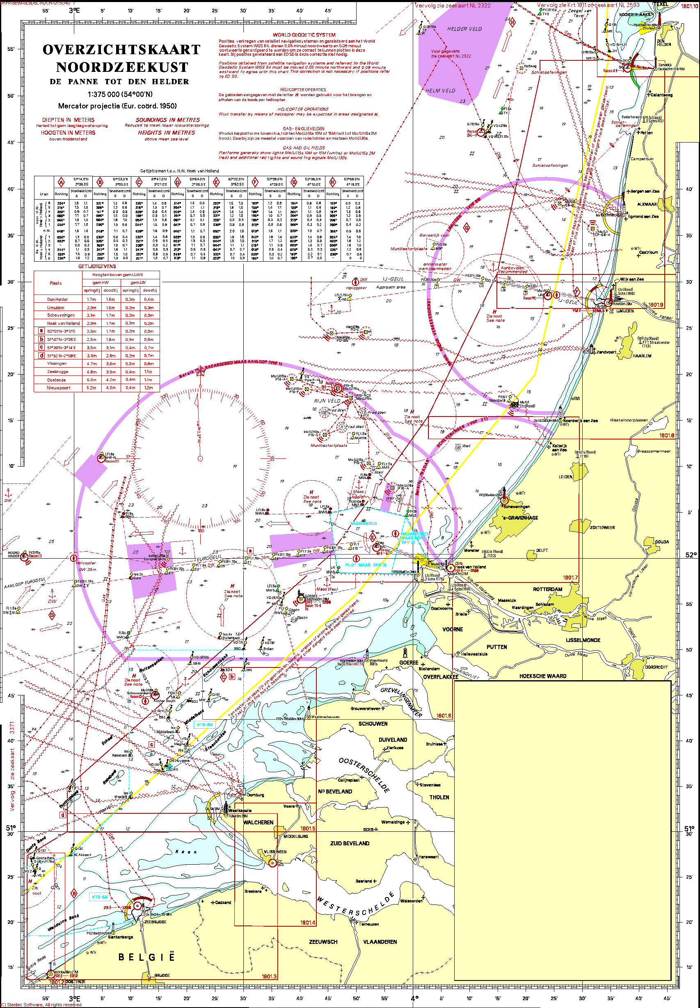
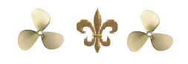

WACHTSCHEPENDAG
2019
Welkom!
Nieuwegein, 14 April 2019
1

Slide 2
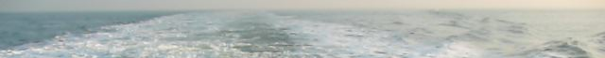

▼AGENDA ► INTRODUCTION ► TRACK RECORD ► NEEDS ASSESSMENT
AGENDA
9.30 uur Ontvangst met koffie
10.00 uur Opening en welkomstwoord
10.05 uur Algemene zaken (LA & de Wachtschepencommissie, status
sleepontheffing, Wachtschepen, vaarbevoegdheden etc.)
(John Licher/Robert Agterberg)
10.45 uur presentatie groepen met verbouwing van hun wachtschepen.
11.15 uur Motordrijver aan boord van scouting wachtschepen.
12.00 uur Lunchpauze
12.45 uur Vernieuwing motorbootlijn CWO, GPB 40+ (Leon van Minderhoud)
13.15 uur varen doe je samen (VDJS Aart Verschoor)
13.45 uur wat is de functie van smeerolie in de motoren (Gerle Blaak DEX olie)
14.15 uur Evaluatie wachtschepen op het NaWaKa 2018
14.30 uur wat te doen met hijsinstallaties aan boord.
15.00 uur Mogelijkheid tot vragen stellen
Sluiting
2

Slide 3
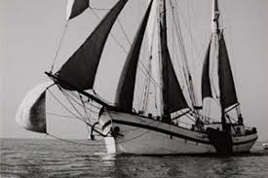
▼AGENDA ► INTRODUCTION ► TRACK RECORD ► NEEDS ASSESSMENT
Door: John Licher
Algemene Zaken
Op 12 maart 2019 is op 77-jarige leeftijd Piet van der Zee, schipper en eigenaar van de klipper Lichtstraal overleden. Binnen waterscouting heel lang een bekende figuur omdat de klipper altijd als admiraal schip fungeerde tijdens het nawaka (nationaal waterkamp) en als opleidingsschip voor het mbl zc. Piet was lid van de werkgroep vanaf het begin 1995 tot 2011.
3
Notes:
3

Slide 4
▼AGENDA ► INTRODUCTION ► TRACK RECORD ► NEEDS ASSESSMENT
Door: John Licher
Algemene Zaken
Gerard Steigstra:
Gerard was ook lid van de werkgroep sinds de start in 1995. Door zijn jarenlange ervaringen bij het Loodswezen te Den Helder had hij een schat aan ervaringen m.b.t. grote schepen op technisch maar ook vaargebied. Gerard was 1 van de pioniers die mee gewerkt heeft aan de keuringseisen voor wachtschepen. Hij was ook de kartrekker van Rayon Noord m.b.t. de keuringen. Vanwege ziekte heeft Gerard besloten zijn functie over te dragen aan Christer Oosterveld.
4
Notes:
4

Slide 5
Structuur van het waterwerk
Van oud naar nieuw

Slide 6
(oude) structuur in SOL van de Landelijke Admiraliteit
LA
Algemeen bestuur
Keurmeester Wachtschepen
Afvaardiging LR
Nautische commissie
Technische commissie
Werkgroep motordriver
Werkgroep CWO grote wachtschepen
Werkgroep kleine wachtschepen
Werkgroep lelieboten
Werkgroep waterpost
Forumdag waterwerk

Slide 7
Aanleiding
De LA bestaat niet meer
De diverse teams en werkgroepen van het waterwerk hebben de afgelopen jaren veelal zelfstandig gefunctioneerd, maar afstemming tussen teams en met de achterban lukte niet altijd even goed.
Teams zijn inmiddels ingebed in de landelijke organisatie
Er is behoefte aan herijking van de landelijke overlegstructuur tussen landelijke teams
- om de ondersteuning naar RA’s en groepen zo goed mogelijk te
kunnen organiseren-
Er zijn verticale overlegstructuren op thema’s met mensen vanuit de landelijke teams en RA's om af te stemmen en te verbinden.

Slide 8
Nog nader uit te werken uitdagingen
De verdere verbetering van de samenwerking van Regio’s & Admiraliteiten
Verkiezingen afgevaardigden Landelijke Raad vanuit het waterwerk (3x)
Klankboorden van de Afgevaardigden Landelijke Raad met de achterban

Slide 9
Voorstel nieuwe structuur
Landelijke organisatie
Spel
Scouting Academy
Team Groepen en Regio’s
Externe contacten
Examenbank
Nautische Scouting Opleidingen
CWO
Zeilschepen
Lelieschepen
Motorschepen
Motorboten/slepers
<15 meter
Kleine wachtschepen
>15
Nawaka
Spelteam Waterscouts
Team Regio- & Admiraliteitsondersteuning
Zeilschool SN
LSZW
Coördinatieteam Waterwerk
Kennisnetwerk
Waterwerk
Projecten
Keurmeesters Lelieschepen
Keurmeesters Wachtschepen

Slide 10
Voorstel nieuwe structuur
Landelijke organisatie
Team Spel
Scouting Academy
Team Groepen en Regio’s
Externe contacten
Examenbank
Nautische Scouting Opleidingen
CWO
Zeilschepen
Lelieschepen
Motorschepen
Motorboten/slepers
<15 meter
Kleine wachtschepen
>15
Nawaka
Spelteam Waterscouts
Team Regio- & Admiraliteitsondersteuning
Zeilschool SN
LSZW
Coördinatieteam Waterwerk
Kennisnetwerk
Waterwerk
Projecten
Keurmeesters Lelieschepen
Keurmeesters Wachtschepen

Slide 11
Voorstel nieuwe structuur
Landelijke organisatie
Spel
Scouting Academy
Team Groepen en Regio’s
Externe contacten
Examenbank
Theorievragen CWO
Nautische Scouting Opleidingen
CWO
Zeilschepen
Lelieschepen
Motorschepen
Motorboten/slepers
<15 meter
Kleine wachtschepen
>15
Nawaka
Spelteam Waterscouts
Team Regio- & Admiraliteitsondersteuning
Zeilschool SN
LSZW
Coördinatieteam Waterwerk
Kennisnetwerk
Waterwerk
Projecten
Keurmeesters Lelieschepen
Keurmeesters Wachtschepen

Slide 12
Voorstel nieuwe structuur
Landelijke organisatie
Spel
Scouting Academy
Team Groepen en Regio’s
Externe contacten
Examenbank
Nautische Scouting Opleidingen
CWO
Zeilschepen
Lelieschepen
Motorschepen
Motorboten/slepers
<15 meter
(Kleine) wachtschepen
>15
Nawaka
Spelteam Waterscouts
Team Regio- & Admiraliteitsondersteuning
Zeilschool SN
LSZW
Coördinatieteam Waterwerk
Kennisnetwerk
Waterwerk
Projecten
Keurmeesters Lelieschepen
Keurmeesters Wachtschepen

Slide 13
Voorstel nieuwe structuur
Landelijke organisatie
Spel
Scouting Academy
Team Groepen en Regio’s
Externe contacten
Examenbank
Nautische Scouting Opleidingen
CWO
Zeilschepen
Lelieschepen
Motorschepen
Motorboten/slepers
<15 meter
(Kleine) wachtschepen
>15
Nawaka
Spelteam Waterscouts
Team Regio- & Admiraliteitsondersteuning
Zeilschool SN
LSZW
Coördinatieteam Waterwerk
Kennisnetwerk
Waterwerk
Projecten
Keurmeesters Lelieschepen
Keurmeesters Wachtschepen

Slide 14
Voorstel nieuwe structuur
Landelijke organisatie
Spel
Scouting Academy
Team Groepen en Regio’s
Externe contacten
Examenbank
Nautische Scouting Opleidingen
CWO
Zeilschepen
Lelieschepen
Motorschepen
Motorboten/slepers
<15 meter
(Kleine) wachtschepen
>15
Nawaka
Spelteam Waterscouts
Team Regio- & Admiraliteitsondersteuning
Zeilschool SN
LSZW
Coördinatieteam Waterwerk
Kennisnetwerk
Waterwerk
Projecten
Keurmeesters Lelieschepen
Keurmeesters Wachtschepen

Slide 15
Voorstel nieuwe structuur
Landelijke organisatie
Spel
Scouting Academy
Team Groepen en Regio’s
Externe contacten
Examenbank
Nautische Scouting Opleidingen
CWO
Zeilschepen
Lelieschepen
Motorschepen
Motorboten/slepers
<15 meter
Kleine wachtschepen
>15
Nawaka
Spelteam Waterscouts
Team Regio- & Admiraliteitsondersteuning
Zeilschool SN
LSZW
Coördinatieteam Waterwerk
Kennisnetwerk
Waterwerk
Projecten
Keurmeesters Lelieschepen
Keurmeesters Wachtschepen

Slide 16
Voorstel nieuwe structuur
Landelijke organisatie
Spel
Scouting Academy
Team Groepen en Regio’s
Externe contacten
Examenbank
Nautische Scouting Opleidingen
CWO
Zeilschepen
Lelieschepen
Motorschepen
Motorboten/slepers
<15 meter
Kleine wachtschepen
>15
Nawaka
Spelteam Waterscouts
Team Regio- & Admiraliteitsondersteuning
Zeilschool SN
LSZW
Coördinatieteam Waterwerk
Kennisnetwerk
Waterwerk
Projecten
Keurmeesters Lelieschepen
Keurmeesters Wachtschepen

Slide 17
Voorstel nieuwe structuur
Landelijke organisatie
Spel
Scouting Academy
Team Groepen en Regio’s
Externe contacten
Examenbank
Nautische Scouting Opleidingen
CWO
Zeilschepen
Lelieschepen
Motorschepen
Motorboten/slepers
<15 meter
Kleine wachtschepen
>15
Nawaka
Spelteam Waterscouts
Team Regio- & Admiraliteitsondersteuning
Zeilschool SN
LSZW
Coördinatieteam Waterwerk
Kennisnetwerk
Waterwerk
Projecten
Keurmeesters Lelieschepen
Keurmeesters Wachtschepen

Slide 18
Voorstel nieuwe structuur
Landelijke organisatie
Team Spel
Scouting Academy
Team Groepen en Regio’s
Externe contacten
Examenbank
Theorievragen CWO
Nautische Scouting Opleidingen
CWO
Zeilschepen
Lelieschepen
Motorschepen
Motorboten/slepers
<15 meter
(Kleine) wachtschepen
>15
Nawaka
Spelteam Waterscouting
Team Regio- & Admiraliteitsondersteuning
Zeilschool SN
LSZW
Coördinatieteam Waterwerk
Kennisnetwerk
Waterwerk
Projecten
Keurmeesters Lelieschepen
Keurmeesters Wachtschepen
Spelspecialisten
Speladviesteam LLA

Slide 19
Voorstel (nieuwe) overlegstructuren
Landelijk Netwerk Waterwerk
Spel
Team Waterscouting
SA
“Veilig Varen”
Team regio- en admiraliteits
ondersteuning
Kennisnetwerk
Waterwerk
Projectenbureau
Spel
overleg waterwerk
Overleg nautische opleidingen
Voorzittersoverleg
RA’s
Kennis
netwerk
waterwerk
Projecten
waterwerk
Spelteam RA
NC
RNTC’s
VZ RA’s
TC
RNTC’s
Spelteam RA
Regionale Admiraliteit
groep
groep
groep
groep
groep

Slide 20
Beslissingen
Beslissingen worden bij voorkeur zo laag mogelijk in de organisatie genomen
Er moet zoveel mogelijk participatief gewerkt te worden
Afgewogen moet worden welke belanghebbenden meegenomen moeten worden in de beslissing
Sommige beslissingen liggen dus binnen de kaders van een eigen team (kleur insignes binnen team spel),
Sommige beslissingen neemt het landelijk bestuur
Alle grote beleidswijzigingen gaan richting LR

Slide 21
Structuur van het waterwerk
Van oud naar nieuw
Vragen?

Slide 22
▼AGENDA ► INTRODUCTION ► TRACK RECORD ► NEEDS ASSESSMENT
Door: John Licher
Algemene Zaken
Werkgroep Wachtschepen Scouting Nederland
In het leven geroepen om de veiligheid aan boord van scouting wachtschepen te borgen.
Groepen informeren over de ontwikkelingen m.b.t. wetgeving e.d.
Richtlijnen op te stellen over de technische eisen van een scouting wachtschip.
Periodiek keuringen uit te voeren om de veiligheid te toetsen.
Waar Staan we nu?
De wetgeving heeft ons achterhaald, CBB vanaf 1 januari 2019.
Ondersteuning van de groepen met wachtschepen.
Periodieke keuringen op veiligheid van opvarenden (leden).
Groepen blijven informeren over de ontwikkelingen binnen de scheepsvaart
22
Notes:
22

Slide 23
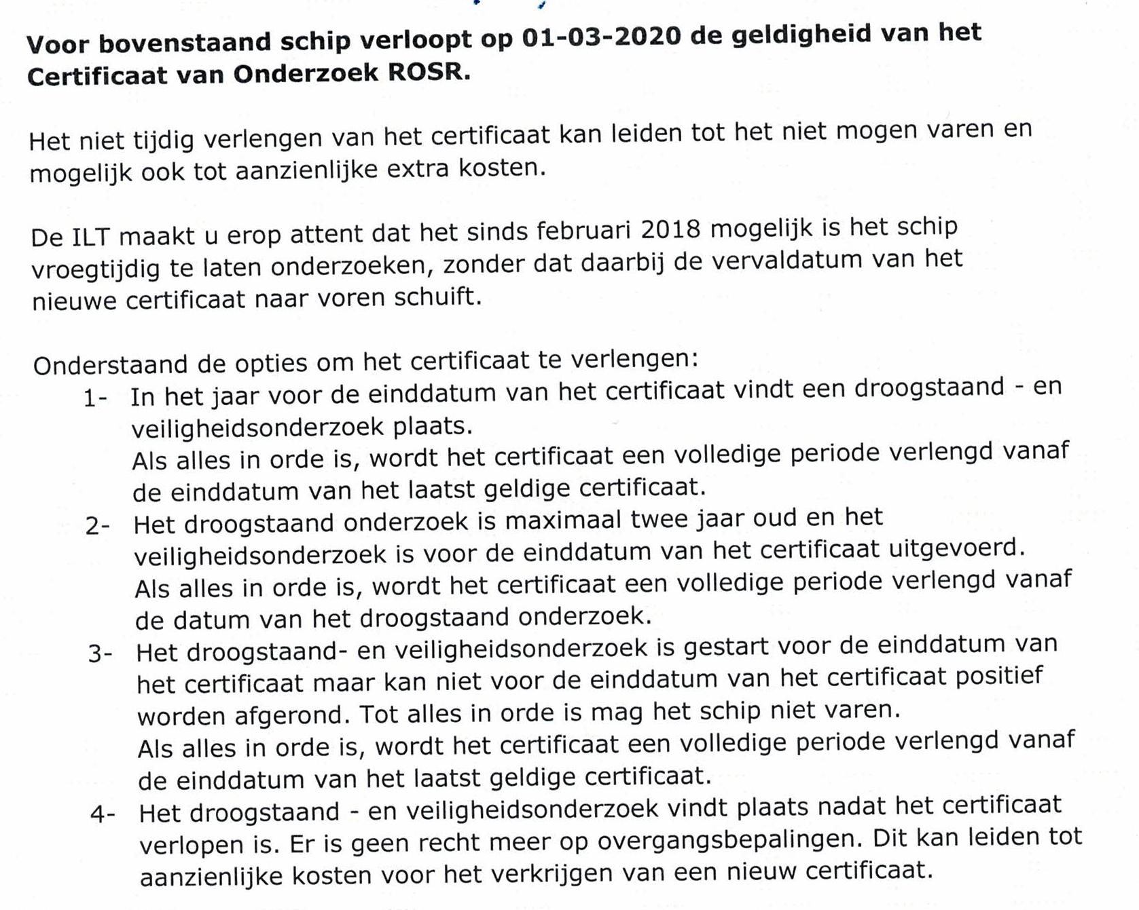
▼AGENDA ► INTRODUCTION ► TRACK RECORD ► NEEDS ASSESSMENT
Door: John Licher
Algemene Zaken
23
Notes:
23

Slide 24
▼AGENDA ► INTRODUCTION ► TRACK RECORD ► NEEDS ASSESSMENT
Door: John Licher
Algemene Zaken
Europese standaard tot vaststelling van de
technische voorschriften voor
binnenschepen
(ES-TRIN)
Vanaf oktober 2018 wordt in zowel EU- als CCR-regelgeving naar deze standaard verwezen. Verder wordt in dit artikel aandacht besteed aan de aanvaarding door het CESNI Comité van ES-TRIN 2019. Beoogd is dat in deze standaard diverse oplossingen komen te staan voor knelpunten van sommige overgangsbepalingen, bijvoorbeeld het voldoen aan de geluidseisen voor schepen die gebouwd zijn voor 1976.
HOOFDSTUK 26 BIJZONDERE BEPALINGEN VOOR PLEZIERVAARTUIGEN...................... 169
Artikel 26.01 Toepasselijkheid van Deel II ………..………….................................................. 169
24
Notes:
24

Slide 25
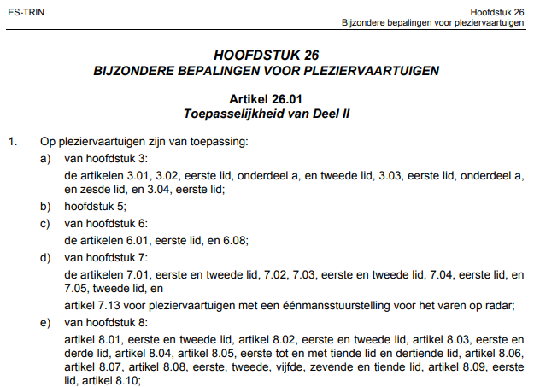
▼AGENDA ► INTRODUCTION ► TRACK RECORD ► NEEDS ASSESSMENT
Door: John Licher
Algemene Zaken
25
Notes:
25

Slide 26
Keuringseisen na 2018 voor schepen > 20m
▼AGENDA ► INTRODUCTION ► TRACK RECORD ► NEEDS ASSESSMENT
Waar moet je aan voldoen na 30 december 2018
CBB afgegeven door ILENT erkend expertise bureau
  Vlakdikte rapportage door erkend expertise bureau
  Veiligheidskeuring door erkend expertise bureau
Scouting keuring door Team Wachtschepen
26
Notes:
26

Slide 27
▼AGENDA ► INTRODUCTION ► TRACK RECORD ► NEEDS ASSESSMENT
STATUS REGELGEVING
WET- & REGELGEVING (Algemeen )
Benodigde documenten voor scouting Wachtschepen langer dan 20m
► Geldige Meetbrief, afgegeven door ILENT (geldigheid 15 jaar)
► Comm. certificaat van onderzoek, afgegeven door ILENT(verplicht na 30 december 2018)
► Certificaat voor wachtschepen, afgegeven door Scouting (geldigheid 7 jaar)
► Registratiebewijs maritiem mobiel, afgegeven Agentschap Telecom.
► Certificaten brandblusapparatuur, gasinstallatie, reddingsvesten.
► Inbouwverklaring inland AIS (verplicht na 1-1-2016)
► Bij verlening CBB nieuw attest aanvragen voor inland AIS

Slide 28
▼AGENDA ► INTRODUCTION ► TRACK RECORD ► NEEDS ASSESSMENT
STATUS REGELGEVING
Wanneer is meetbrief verplicht?
De verplichting voor een meetbrief is in Nederland gekoppeld aan de verplichting tot het teboekstellen van het schip.
In het Burgerlijk Wetboek boek 8 artikel 785 staat wanneer een teboekstelling verplicht is.
Dat is voor:
vervoer van lading bij een laadvermogen van 20 ton of meer
vervoer zonder lading bij een verschil tussen ledige en maximale waterverplaatsing van 10m³ of meer (het verschil is de som van het aantal passagiers en/of de voorraden aan boord, zoals brandstof, water en equipement)
een zeeschip dat een certificaat van onderzoek heeft voor het varen met een grotere diepgang op de binnenwateren dan op zee of de kustwateren
Bij twijfel over de verplaatsing of het tonnage kan een scheepsmeter van de ILT vaststellen of een vaartuig wel of niet aan de criteria voldoet.

Slide 29
▼AGENDA ► INTRODUCTION ► TRACK RECORD ► NEEDS ASSESSMENT
STATUS REGELGEVING
WET- & REGELGEVING (Algemeen )
Benodigde documenten voor scouting Wachtschepen langer dan 20m
► Geldige Meetbrief, afgegeven door ILENT (geldigheid 10 jaar)
► Certificaat van onderzoek, afgegeven door ILENT(verplicht na 30 december 2018)
► Certificaat voor wachtschepen, afgegeven door Scouting (geldigheid 7 jaar)
► Registratiebewijs maritiem mobiel, afgegeven Agentschap Telecom.
► Certificaten brandblusapparatuur, gasinstallatie, reddingsvesten.
► Inbouwverklaring inland AIS (verplicht na 1-1-2016)
► Bij verlening CBB nieuw attest aanvragen voor inland AIS

Slide 30
▼AGENDA ► INTRODUCTION ► TRACK RECORD ► NEEDS ASSESSMENT
STATUS REGELGEVING
WET- & REGELGEVING (Algemeen )
Benodigde documenten voor scouting Wachtschepen langer dan 20m
 |  | Wettelijk eisen |  |  | Agentschap Telecom | Verzekering | Scoutingeisen
Type | Lengte | CBB* | Gaskeur** | Bluskeur*** |  | Vlakte-meting | Scheepskeuring****
Klein Wachtschip | 15-25 | x (20+) | 1x/3jaar | 1x/2jaar | Marifoon + AIS (20+) | Bij verlenging CBB 1x/7jaar | 2x/7jaar
Wachtschip | 25-40 | x |  |  | Marifoon + AIS
 | 40+ | x |  |  | Marifoon + AIS
* CBB | Certificaat van Onderzoek, tot 30 december2018 overgangsperiode met vrijstellingen, daarna verplicht. Geldigheid is 5- 7 jaar; bij grote tussentijdse verbouwing mogelijk herkeuring.
** Gaskeuring | Tot 20 meter keuring door HISWA erkend bedrijf, resulteert in gascertificaat. Vanaf 20 meter keuring door ILenT erkend bedrijf, resulteert in gascertificaat. Er is een lijst beschikbaar welke bedrijven dit mogen.
*** Brandbluskeur | Naast de keuringssticker op de brandblusser zelf, moet er een algeheel certificaat aanwezig zijn.
**** Scheepskeuring | Voor Wachtschepen geldt het houden natte keuring binnen 2/3 jaar gevolgd door weer een natte keuring, uitgevoerd door keurmeesters onder toezicht van Wachtschepencommissie

Slide 31
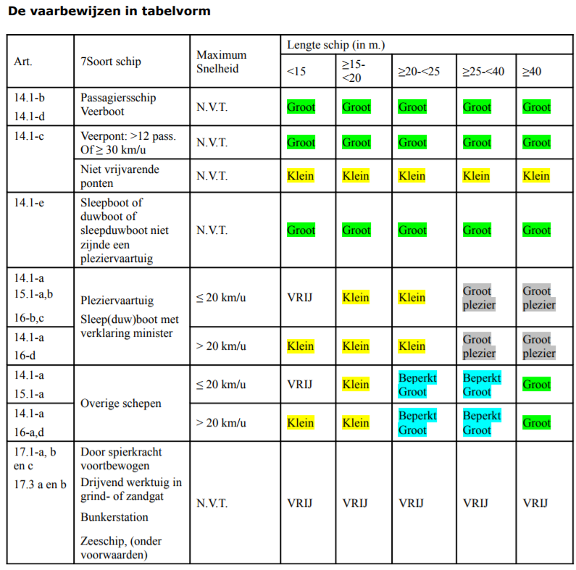
▼AGENDA ► INTRODUCTION ► TRACK RECORD ► NEEDS ASSESSMENT

Slide 32
▼AGENDA ► INTRODUCTION ► TRACK RECORD ► NEEDS ASSESSMENT
GPB 40+
De Binnenvaartregeling kent het Groot Pleziervaartbewijs als vaarbevoegdheidsbewijs voor pleziervaartuigen langer dan 25 meter. In de regeling bestaan er vier varianten van het Groot Pleziervaartbewijs:
• Groot Pleziervaartbewijs I op plassen, kanalen en meren met pleziervaartuigen van
25 tot 40 meter;
• Groot Pleziervaartbewijs II voor alle binnenwateren met pleziervaartuigen van 25
tot 40 meter;
• Groot Pleziervaartbewijs I met de aantekening ‘40 meter plus’ op plassen, kanalen
en meren met pleziervaartuigen langer dan 40 meter;
• Groot Pleziervaartbewijs II met de aantekening ’40 meter plus’ op alle
binnenwateren met pleziervaartuigen langer dan 40 meter.
Alleen voor het Groot Pleziervaartbewijs II is een examen opgenomen in de
Binnenvaartregeling.

Slide 33
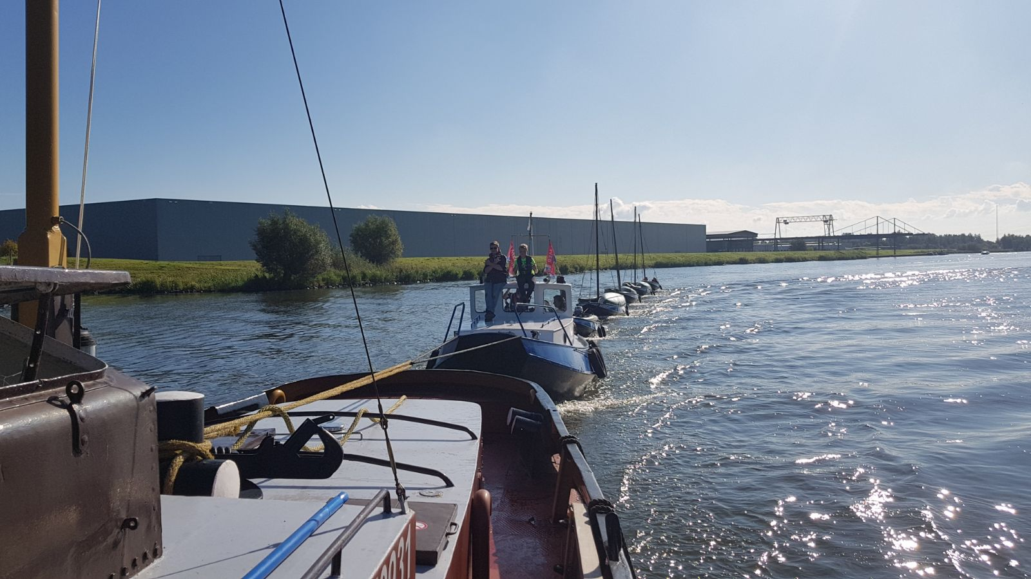
▼AGENDA ► INTRODUCTION ► TRACK RECORD ► NEEDS ASSESSMENT
(Scouting) Slepers
33
Notes:
33

Slide 34
▼AGENDA ► INTRODUCTION ► TRACK RECORD ► NEEDS ASSESSMENT
‘Ontheffing sleephaak’ niet meer nodig
Alleen sleep- en duwboten met een lengte <20 m en een inhoud van <100 m3 die als pleziervaartuig worden gebruikt, komen in aanmerking voor de ‘ontheffing sleephaak’.
De ‘ontheffing sleephaak’ is voor deze schepen echter niet meer nodig vanwege een aangekondigde wijziging van de wet. De ontheffing kan tot oktober 2018 aangevraagd worden, maar op de aanwezigheid van de ontheffing wordt niet meer gehandhaafd.
Wanneer certificaat van onderzoek verplicht
De volgende schepen moeten vanaf 1 oktober 2018 een certificaat hebben:
- sleep- en duwboten met een lengte van 20 meter of meer
- sleep- en duwboten met een inhoud van 100 m3 of meer (lengte x breedte x diepgang)
- sleep- en duwboten korter dan 20 meter of kleiner dan 100 m3, die sleep- en duwboten zoals genoemd onder a. of b. of drijvende werktuigen slepen, duwen of langszij gekoppeld meevoeren
Als sleep- en duwboten niet bedrijfsmatig worden gebruikt, dan kunnen ze als pleziervaartuig worden gecertificeerd.
34
Notes:
34

Slide 35
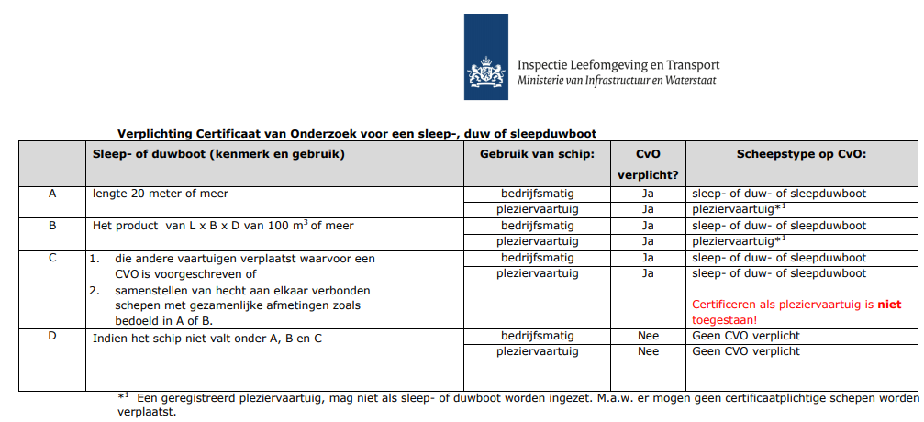
▼AGENDA ► INTRODUCTION ► TRACK RECORD ► NEEDS ASSESSMENT
35
Notes:
35

Slide 36
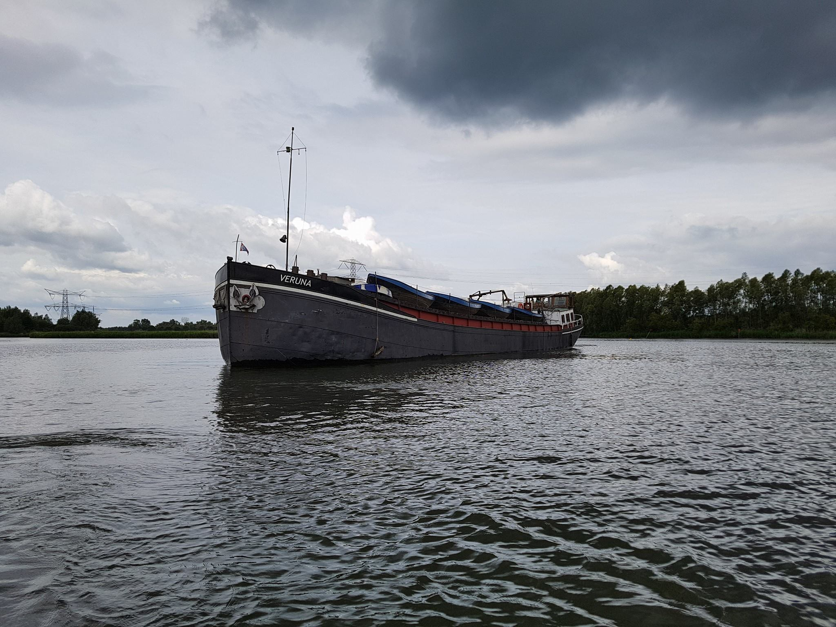
Veruna 2035
Dr A.F. Philipsgroep Eindhoven

Slide 37
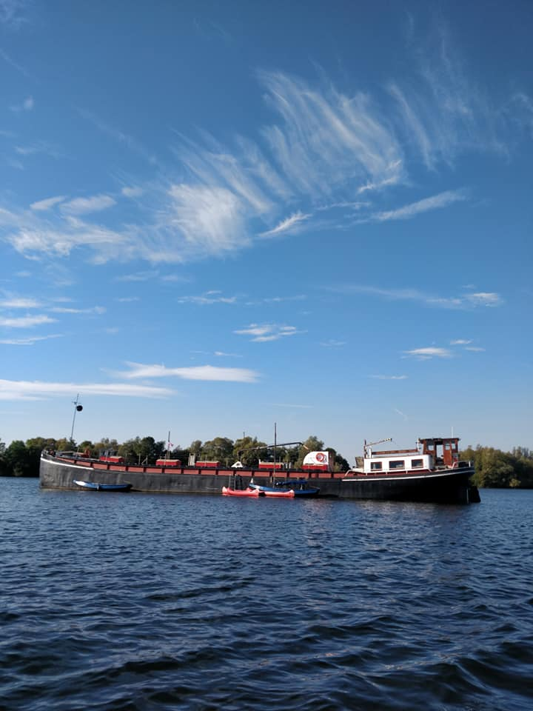
Inhoudsopgave
37
Introductie schip
Toekomst plannen
Begroting
Resultaat projecten

Slide 38
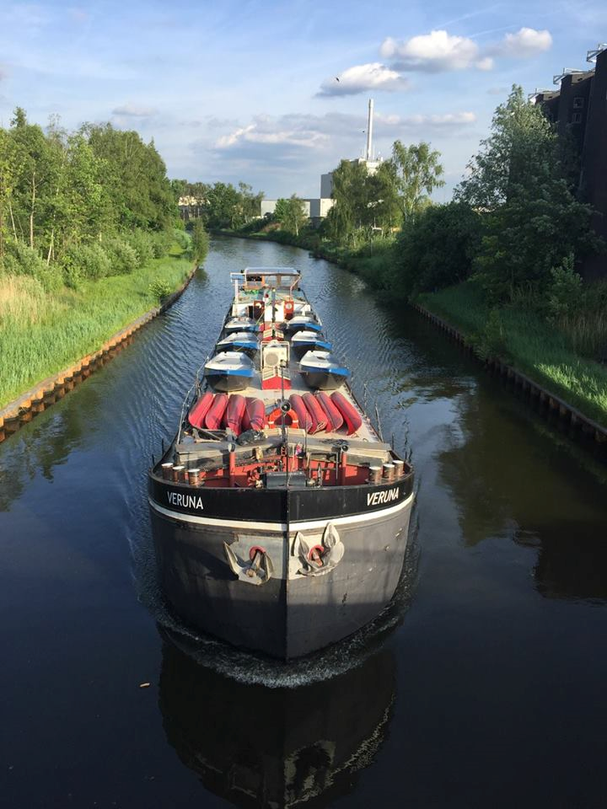
Introductie schip
38
Introductie schip
Lengte: 40.28 meter
Breedte: 6.23 meter
Diepgang: 1.30 meter (onder de hak)
Bouwjaar: 1913
Sinds 1991 in bezit van de groep
Motor: Volkswagen Marine 180pk V6

Slide 39
Toekomst plannen
39
Keuzes voor de groep:
  Optie 1: Een volledig nieuw schip laten bouwen.
  Optie 2: Een gebruikt schip kopen en (zoals wij al eerder gedaan hebben) aanpassen aan de wensen van onze groep.
  Optie 3: Ons huidige schip aanpassen en blijven behouden.

Slide 40
Toekomst plannen Optie 3
40
Onderzoek huidige technische staat met Nieuwenhuijsen Scheepsbouw
De investeringen die we willen doorvoeren zijn als volgt;
  Nieuwere generator
  Het inbouwen van een boegschroef
  Vernieuwing van de drinkwater tanks en een watermaker plaatsen
  Het vergroten van de veiligheid van de kraan op het dek

Slide 41
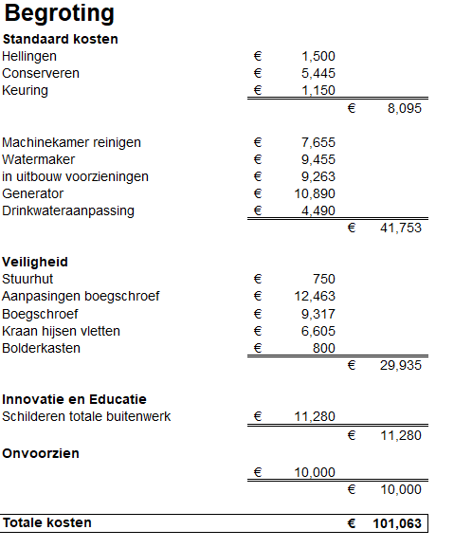
Begroting
41
Projecten:
Boegschroef
Generator
Watervoorziening
Andere werkzaamheden
Hijskraan

Slide 42
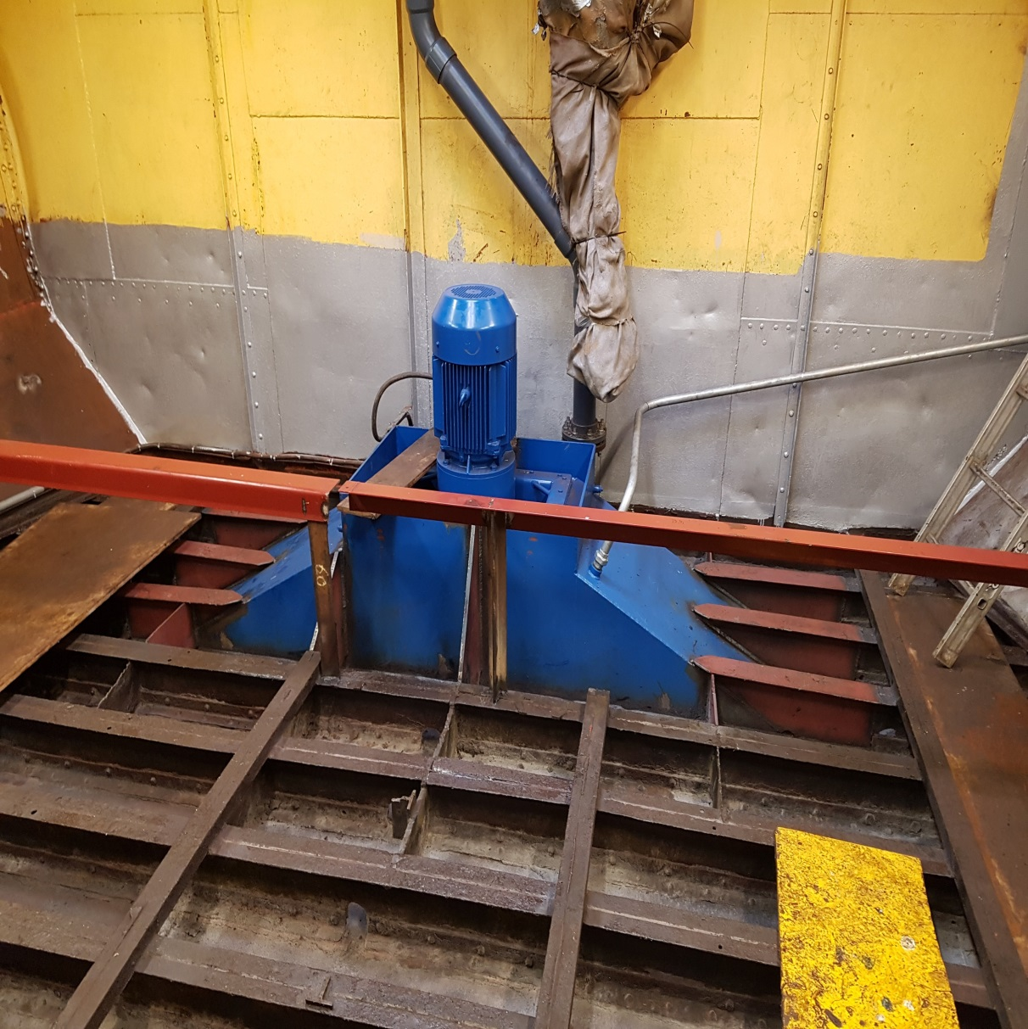
Boegschroef
42
Opties:
Tunnel boegschroef
Stuwrooster
Boegschroef in het vlak
  Ontwikkeling samen met De Groot Diesel service in Dordrecht

Slide 43
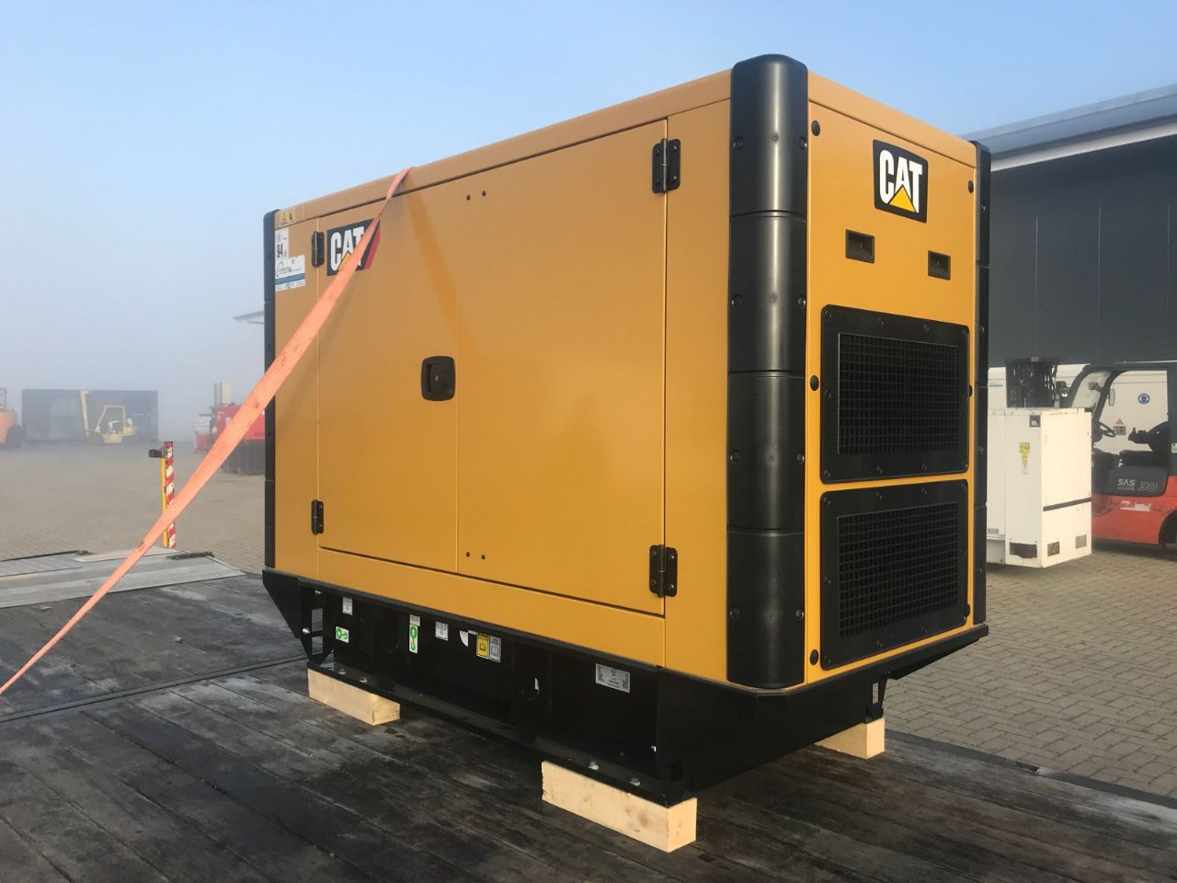
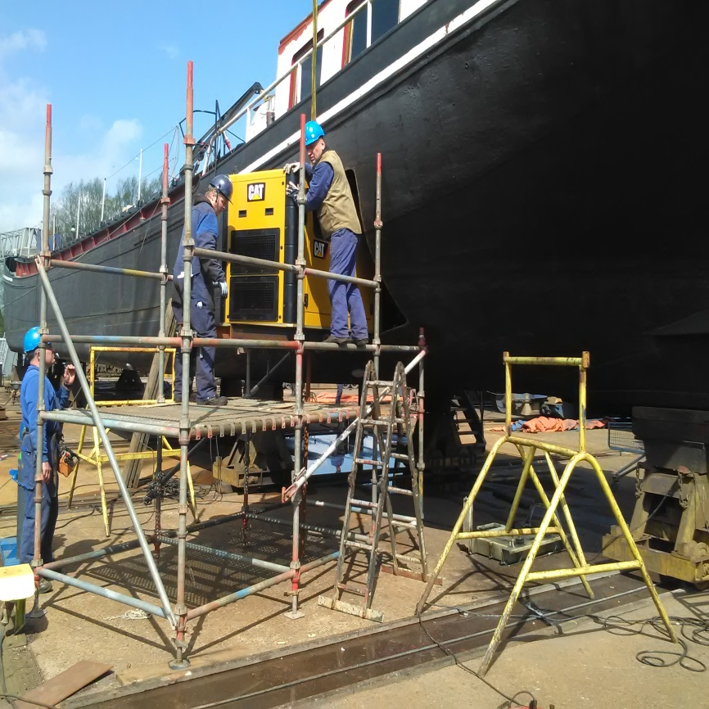
Generator
43
2e hands of nieuw
Eisen:
  33 KVA
  Geluiddempende kast

Slide 44
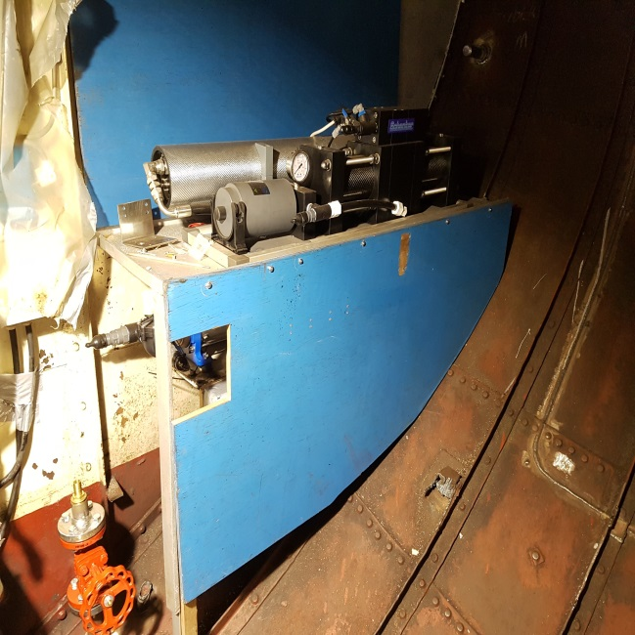
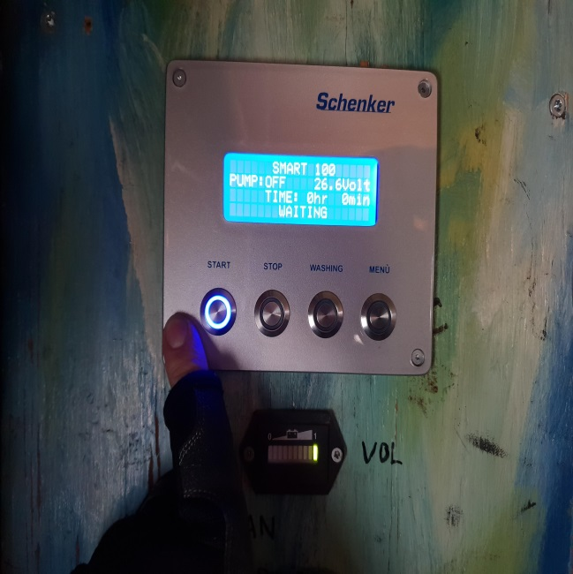
Watervoorziening
44
Oude watervoorziening
Gecementeerde stalen watertanks
4000 liter drinkwater
Nieuwe watervoorziening
Op maatgemaakte kunststof tank
1440 liter
Drinkwaterzuivering installatie met een capaciteit van 100 liter per uur
  Werkt op basis van filters en membranen

Slide 45
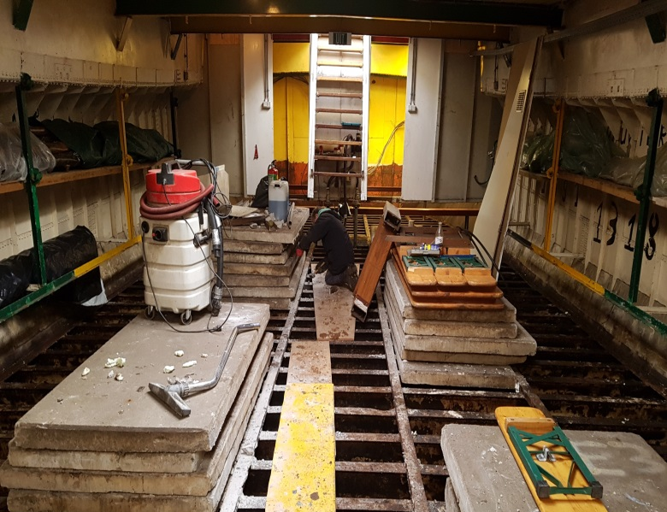
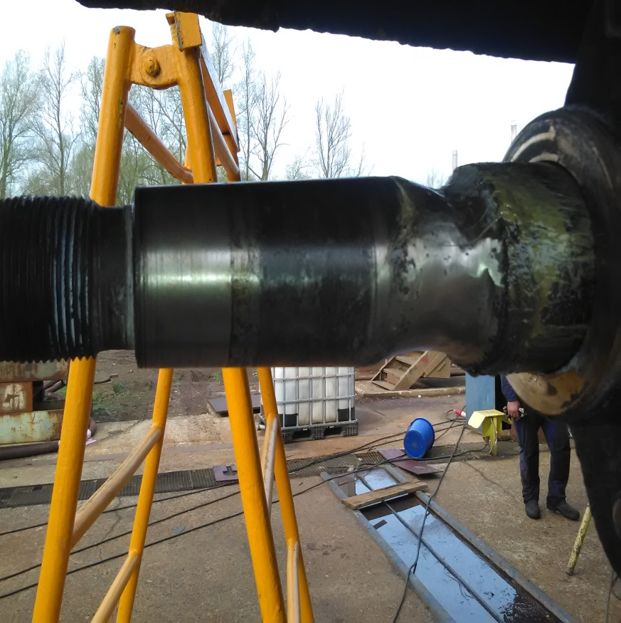
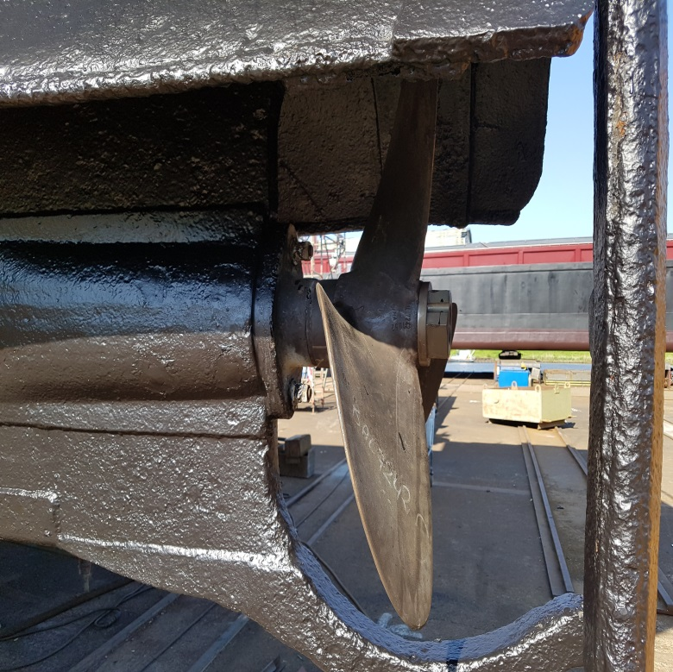
Overige werkzaamheden
45
Vernieuwing schroefas
Onderhoud vlak
Waterdicht maken voorpiek schot
Schilderwerkzaamheden

Slide 46
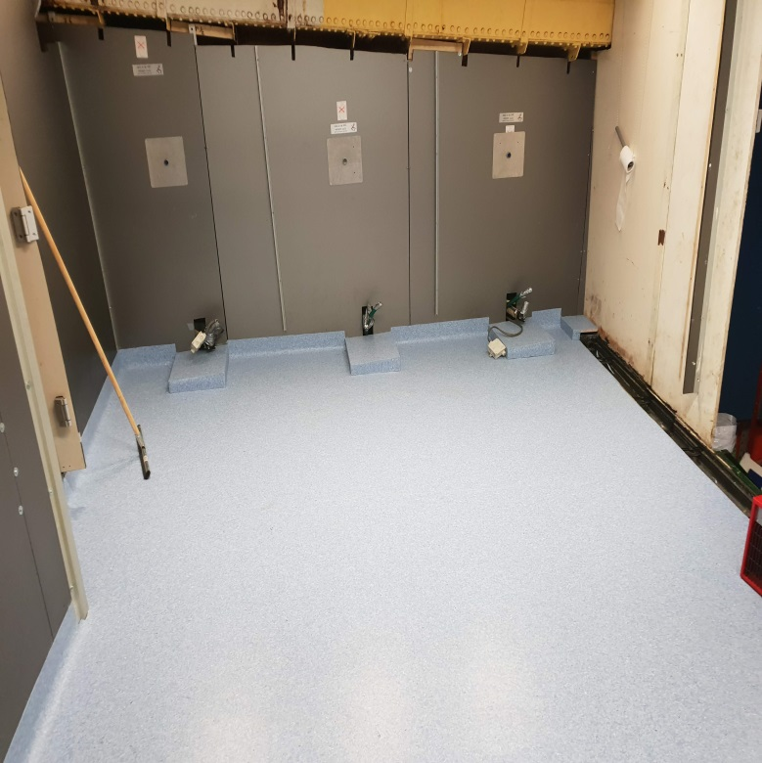
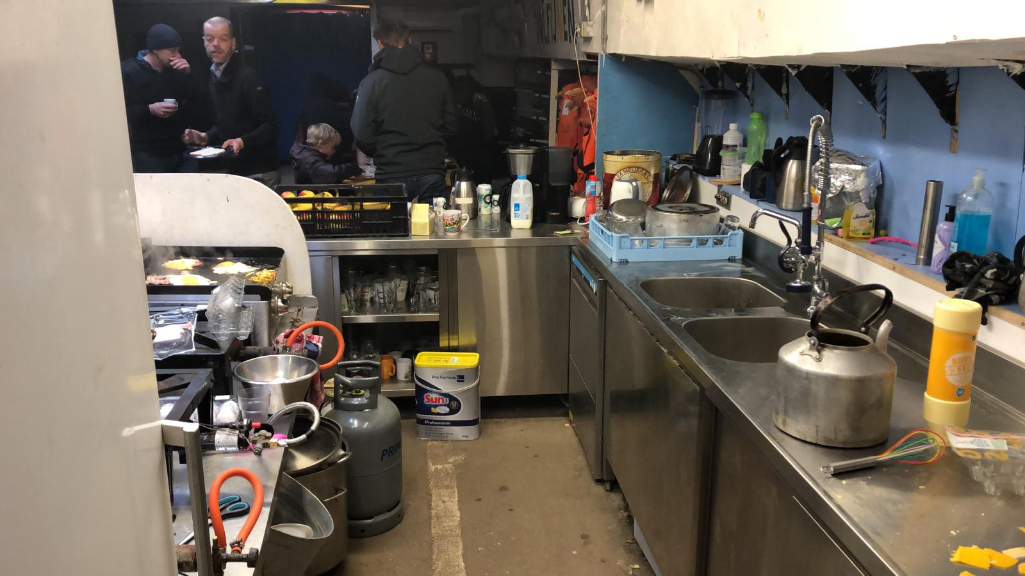
Overige werkzaamheden
46
Natte cellen:
  Waterdichte vloer
    Samenwerking met CCG
  Verbetering van vuilwater tank
RVS keuken
  Spoelkraan
  Vaatwasser

Slide 47
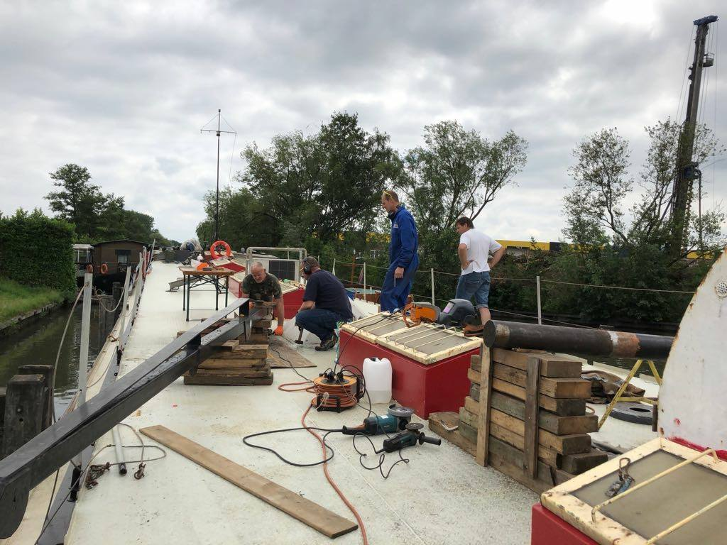
Resultaat / Ervaringen
47
Sponsoring
Veel gesprekken met bedrijven
Grote inzet van de gehele groep
Strakke deadlines
Ervaringen:
  Indeling Machinekamer
  Terugbouw tijd
  Schilderwerkzaamheden
  Verplaatsen boegschroef
  Maatwerk in de tanks

Slide 48
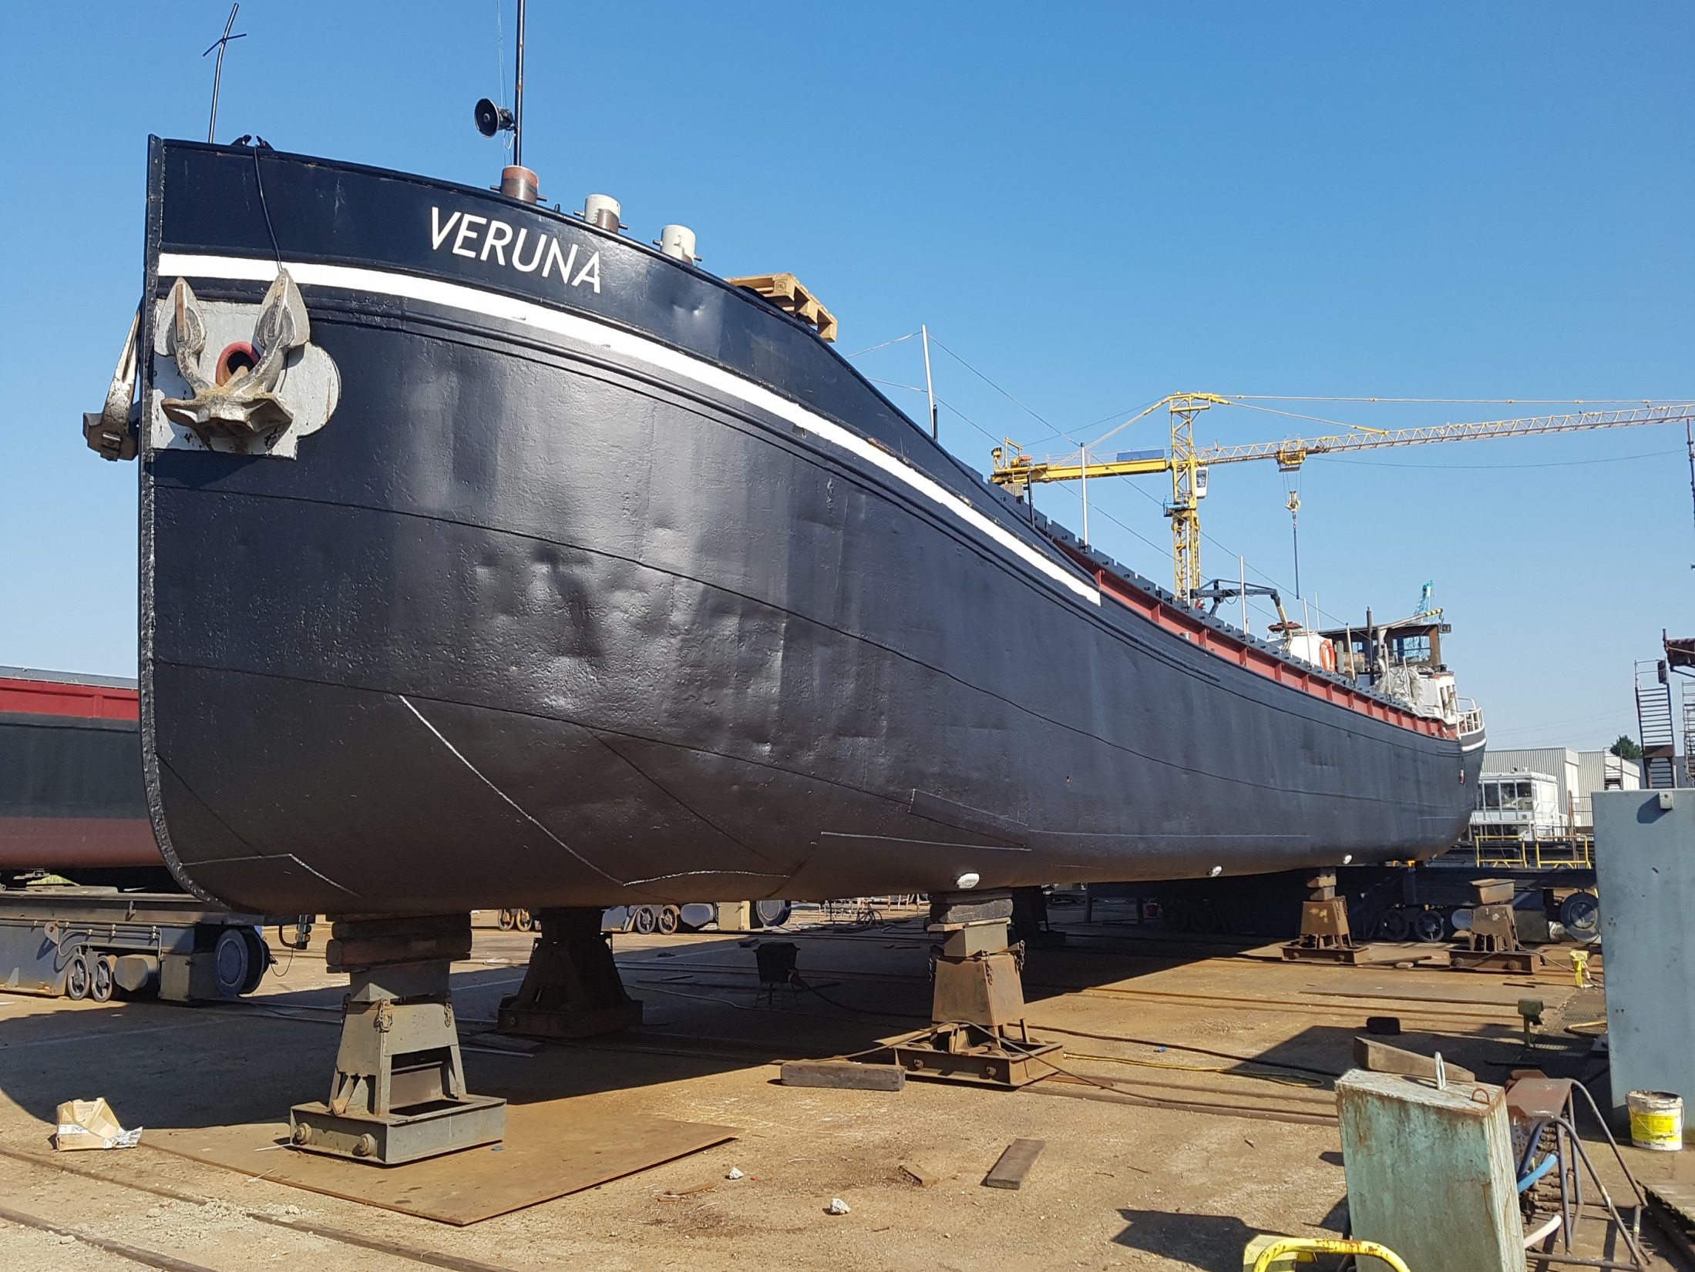
Vragen?

Slide 49


Wachtschependag 2019
Paul Breedveld
Projectgroep:
Peter van Eynsbergen
Roland Hoogeveen
Erik Derksen
Ferry Godschalk
Marc Elvery
Vernieuwde Cursus Motordrijver

Slide 50
Motordrijver:
Stand van Zaken
Lesboek voor de Cursist
Planning eerste Pilot Cursus nieuwe stijl
Stopzetten opleiding en examens oude stijl
Permissies in SOL van LA -> Projectgroep MD
Kwalificatiewijzer MD (concept)
Vaststellen van didactische pakket voor trainers/instructeurs MD
Vragen aan deelnemers Wachtschependag!

Slide 51
Lesboek voor de Cursist
Concept cursusboek (9 modules) is klaar
  Nieuwe lesstof o.a. AIS
Concept is verstuurd naar de reflectiegroep
  (feedback gevraagd voor 16 april)
  1 exemplaar vandaag beschikbaar voor inzage

Slide 52
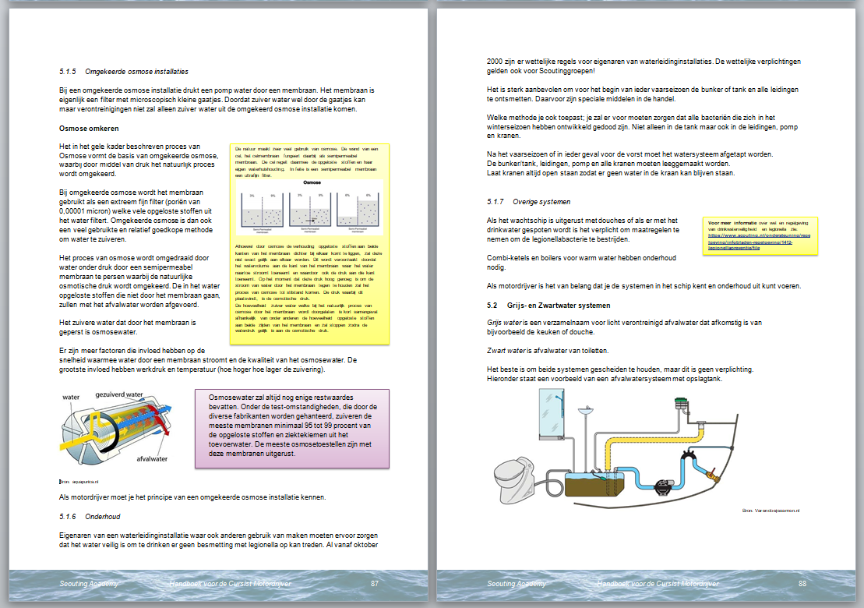
Nieuwe modules

Slide 53
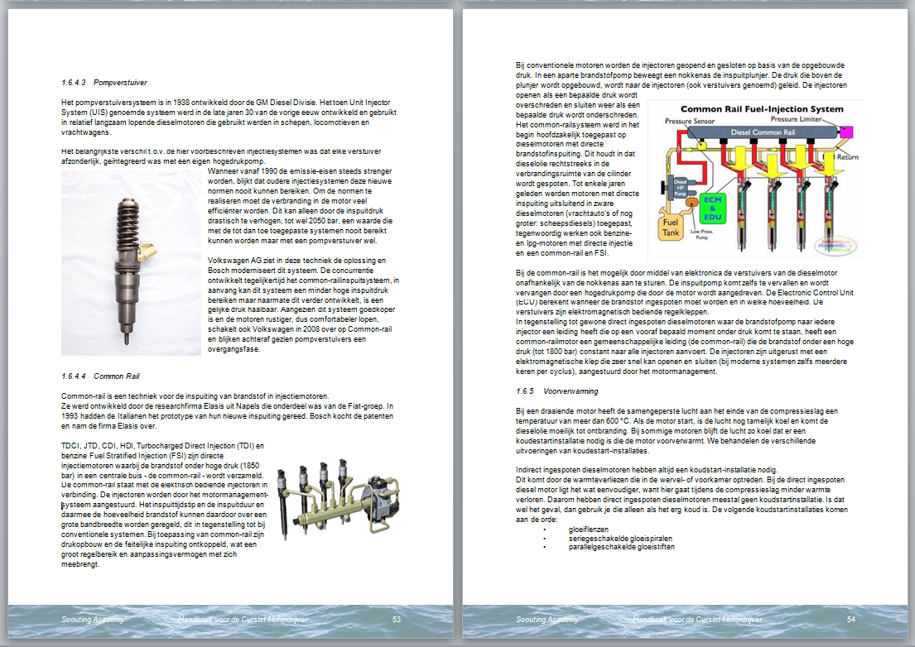
Aangepaste modules

Slide 54
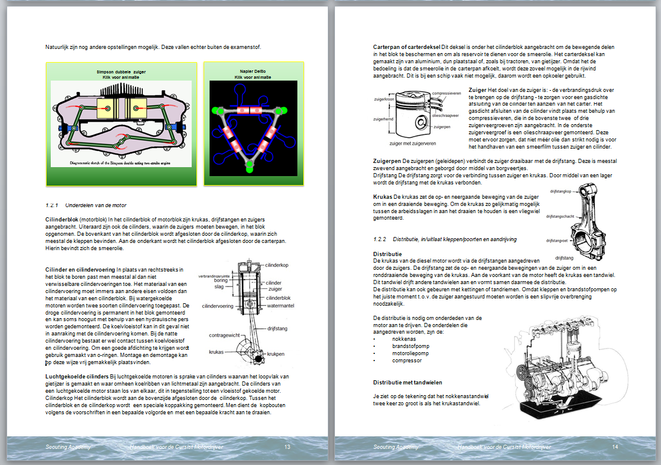
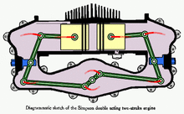
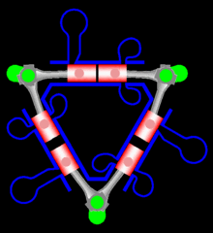
Animaties toegevoegd

Slide 55
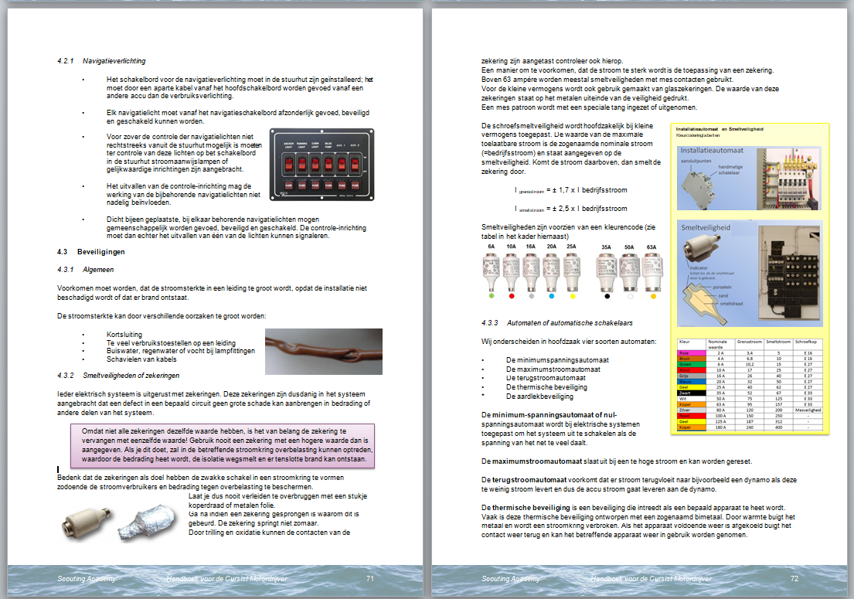
Praktische tips &
Achtergrond informatie

Slide 56
Stopzetten opleiding en examens ‘oude stijl’
I.s.m. Frank van Nieuwburg is vastgesteld welke cursisten nog in de ‘pijplijn’ zitten voor de cursus ‘oude stijl’
Deze cursisten zijn met naam bekend en kunnen hun praktijk examen nog behalen a.d.h.v. oude examen-eisen
Geen verdere toekenning kwalificaties op basis van lesstof ‘oude stijl’

Slide 57
Motordrijver:
Planning Pilot cursus
Lokatie: LSC
Data: Maandagavond wekelijks 13 mei – 1 juli
Theorieexamen: 8 juli
Praktijkexamen: Eigen Wachtschip op afspraak
Inschrijving: SOL
Kosten: € 50 (Theorie en Praktijk)
  De inschrijving is vandaag landelijk open gesteld
  Maximaal 2 deelnemers uit 1 groep
  12 – 16 deelnemers

Slide 58
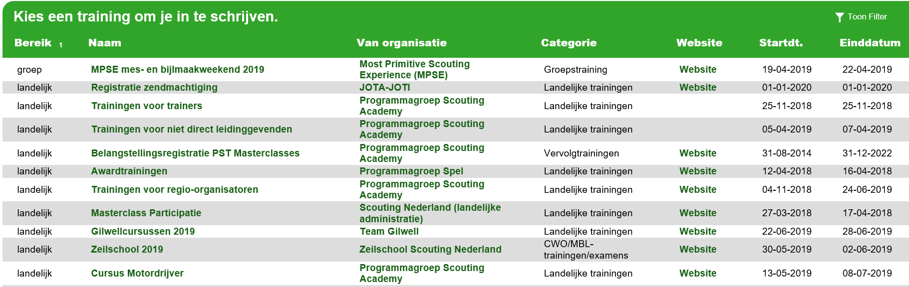
Motordrijver:
Planning Pilot cursus

Slide 59
Permissies kwalificaties MD in SOL
LA opgeheven
Permissies toekennen Kwalificaties MD overgehangen van LA naar Projectgroep MD
  Toekennen Kwalificatie Motordrijver
  Toekennen Kwalificatie Trainer / Examinator

Slide 60
Kwalificatiewijzer MD (concept) 1/2
https://sol.scouting.nl/lms/qualification/60/catalog/
Motordrijver (22100)
De kwalificatie Motordrijver wordt uitgereikt aan degene die het theorie- en praktijkexamen Motordrijver gehaald hebben en zo hebben laten zien dat ze beschikken over voldoende theoretische en praktische kennis om de technische aspecten van de installaties aan boord van motorschepen van Scouting te beheren.
Registratie vindt plaats op aangeven van een instructeur met kwalificatie:
- Examinator Motordrijver
Registratie door:
- [kaderlid] van een landelijk onderdeel met de kwalificatie Examinator Motordrijver (25011)

Slide 61
Kwalificatiewijzer MD (concept) 2/2
https://sol.scouting.nl/lms/qualification/76/catalog/
Examinator Motordrijver (25011)
De kwalificatie Examinator Motordrijver kan worden aangevraagd door de coördinator van de landelijke Werkgroep Motordrijver.
Wanneer de coördinator van mening is dat de examinator (door studie/opleiding, ervaring, oefening of training) over de benodigde competenties beschikt om als examinator gekwalificeerd te worden, kan deze worden aangevraagd bij Scouting Academy.
Registratie door:
- gegevensbeheerder van een landelijke projectgroep MD met de kwalificatie Examinator Motordrijver (25011)

Slide 62
Didactisch pakket voor trainers / examinatoren
Didactische eisen trainer / examinator ‘under construction’
Vrijstellingen mogelijk door b.v. Kwalificatie CWO I3 / andere trainer functie(s) binnen scouting (nog vast te stellen welke)
Geldt niet voor reeds in SOL geregistreerde trainers / examinatoren

Slide 63
Project tijdlijnen
Start projectgroep mei 2018
Vaststellen modules MD training zomer 2018
Vaststellen examen eisen oktober 2018
Oprichting reflectiegroep november 2018
Herziening les stof: herschrijven lesboek 1 oktober - 1 mei 2019
Vervolg:
Herziening examen modules praktijkexamen 1 december - 1 mei 2019
Samenstellen lesstof presentaties 1 december - 1 mei 2019
Examenvragen voor theorie examen +2 maanden
Start cursus V1 nieuwe stijl (try-out) mei-juni 2019
Workshops MD tijdens Scout-In2019 september 2019
Start cursus MD (volledige roll-out) najaar 2019

Slide 64
Wachtschependag reflectie op concept MD cursusboek
Wat vragen we aan de Wachtschependag:
  Wil je zelf deelnemen aan de reflectiegroep i.o. Die alle materialen van de projectgroep beoordeelt van van commentaar voorziet?
  Is er in jouw admiraliteit interesse om (opgeleid to worden tot) instructeur / examinator MD (te worden)?
  Aanbevelingen welkom

Slide 65
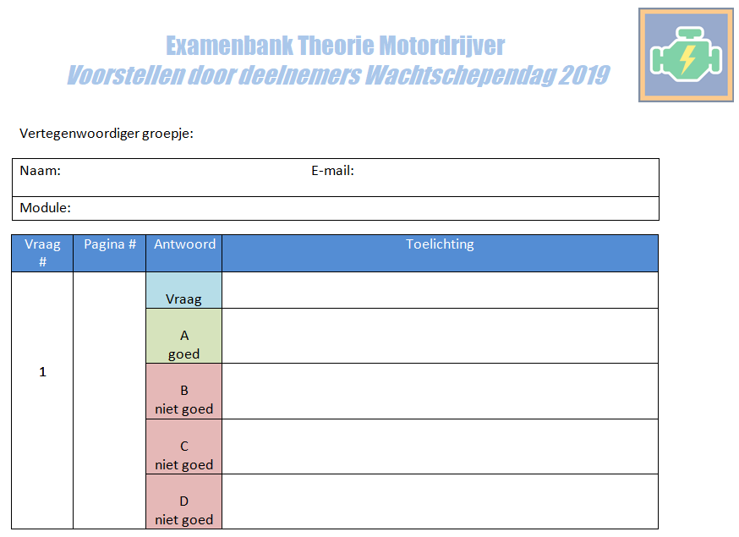
En dan nu…
Aan de slag in groepjes

Slide 66

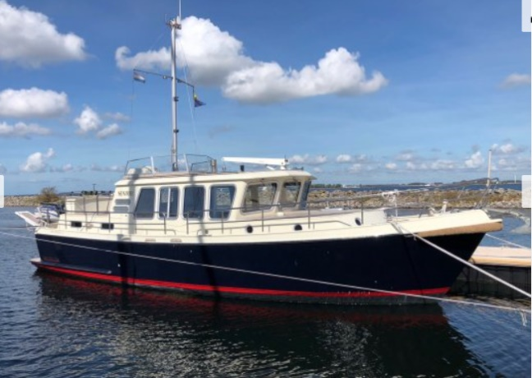
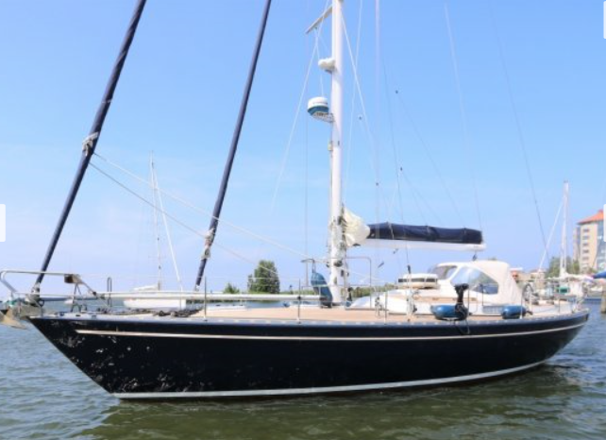
Jachtvaren
.
Samen

Slide 67
Jachtvaren
We hadden
Motorboot varen en Jachtzeilen
op rivieren, plassen en meren, ruime binnen wateren zoet en
zout.
Actoren: Verenigingen, vaarscholen, scouting
Handboeken voor motorboot varen en zeiljacht varen

Slide 68
Jachtvaren
In het veld en bij de KC/het bestuur was en is de wens om:
de structuur van de opleidingen en disciplines meer te integreren
meer samenhang in de programma’s te brengen
deelresultaten waarderen met certificaten.
meer mogelijkheden om met modules te werken waar bij gebruik wordt gemaakt van eerder verworven competenties
diploma’s geldig voor het hele land voor vast gestelde vaarwateren

Slide 69
Jachtvaren
Er zijn 2 werkgroepen actief geweest
Werkgroep ‘Jachtvaren’
Jan Cees Kossen, Rens schot, Rob Bonte, Ruud van der Zee,
Leon van Minderhout.
Werkgroep ‘Vernieuwing diplomalijnen’
Frans Robertus, Rik Coumans, Ebel Zandbergen, Rob
Pentinga, Inge wijfjes, Leon van Minderhout.

Slide 70
Jachtvaren
Aanpak
Er zijn evaluatievergaderingen geweest.
Studieavonden en –middagen gepland.
De werkgroepen hebben vergaderd.
Tussenstand rapportage op de leden achterban avond

Slide 71
Jachtvaren
Minder disciplines, meer samenhang
Jeugd |  | Zeilen |  | Surfen |  | Jacht
Introductie (max 2 dagen) |  | Introductie (max 2 dagen) |  | Introductie (max 2 dagen) |  | Introductie (max 2 dagen)
Basis |  | Basis |  | Basis |  | Basis
Gevorderd |  | Gevorderd |  | Gevorderd |  | Gevorderd
Gevorderd plus | Modules | Gevorderd plus | Modules | Gevorderd plus | Modules | Gevorderd plus | Modules

Slide 72
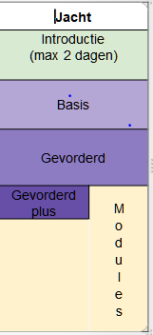
Jachtvaren
Model

Slide 73

Jachtvaren
Motorjacht varen en zeiljacht varen in
1 discipline

Slide 74
Jachtvaren
We moesten veel zaken combineren
Motorjacht varen Zeiljacht varen
plassen en meren
rivieren met stromend water
ruime binnenwateren zoet
ruime binnenwateren zout
kust
open zee

Slide 75
Jachtvaren
We moesten veel zaken combineren
Motorjacht varen Zeiljacht varen
Eén schroef, één roerblad
Eén schroef, twee roerbladen
Het tourschip, het wedstrijdschip
Twee schroeven, twee roerbladen
Twee motorige RIB
Zwaardere sleepboot
Groot motorschip

Slide 76
Jachtvaren
1e Uitgangspunt
We maken programma’s die opleiden tot diploma’s met bevoegdheden voor vaarwateren die door het hele land verspreid liggen.

Slide 77
Jachtvaren
2e Uitgangspunt
‘Gangbare’ tour motor- en zeiljachten.
Dus mono hull,
1 binnenboordmotor, 1 schroef voor 1 roerblad.
Voor ‘andere’ type schepen aanvullende cursussen binnen dezelfde discipline aanbieden.
Op het niveau van de beschrijving van de vaardigheidseisen
motor jacht = zeiljacht op motor.

Slide 78
Jachtvaren
3e Uitgangspunt
We maken voor wat betreft typen vaarwater onderscheid in non tidal en tidal water.
Non tidal:
zoet, brak, kan stroom staan, geen hoog en laag water 2 maal daags
Tidal:
zout, wel hoog en laag water 2 maal daags

Slide 79
Jachtvaren
4e Uitgangspunt
Zowel bij non tidal als bij
tidal kiezen we voor
2 soorten vaarwater
Non tidal Tidal
A Niveau I en II C
B Niveau III en IV D

Slide 80
Jachtvaren
Non tidal (geen getij)
Vaargebied A:
Friese meren, Randmeren, Zuid-Hollandse plassen, Kanalen en Vaarten, stromende Rivieren (enkelzijdig).
Vaargebied B:
Markermeer, IJsselmeer, Haringvliet, Grevelingenmeer, Oosterschelde ten noorden van de lijn Bruinisse-Anna-Jacoba Polder, etc. (ruime niet stromende binnenwateren)

Slide 81
Jachtvaren
Tidal (wel getij)
Vaargebied C:
Waddenzee, Westerschelde,
Oosterschelde ten zuiden van de lijn Bruinisse-Anna-Jacoba polder, Eems/Dollard,
Kustwateren, etc. (binnen 6 uur varen van een haven)
Vaargebied D:
Noordzee en overig.

Slide 82
Jachtvaren
Programma’s
Voor wat betreft vaardigheden, boten, materiaal en instrumenten
afgestemd op vaargebieden
A ,B non tidal
C , D tidal

Slide 83
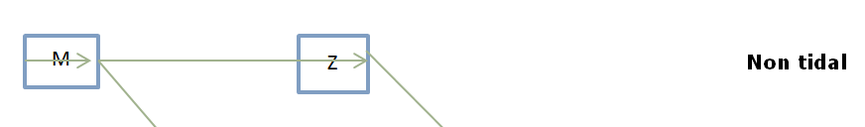
Jachtvaren
.
Er is sprake van een groot gemeenschappelijk deel.
Module M (‘motor’blok)
Alle onderdelen van Motor jachtvaren op non tidal water.
Hiermee zijn al veel onderdelen Jachtzeilen onder gebracht.

Slide 84
Jachtvaren
Module Z (‘zeil’blok)
Wat moet een jachtzeiler aanvullend op module M nog doen voor het programma Jachtzeilen non tidal?

Slide 85
Jachtvaren
.
Module Z (‘zeilblok’)
Module M (‘motor’blok)

Slide 86
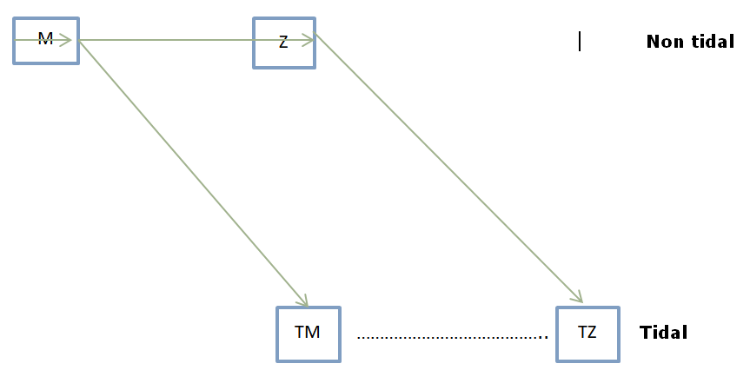
Jachtvaren

Slide 87
Jachtvaren
Module TM (‘tidal’ blok)
Wat moet een Motorjacht vaarder non tidal nog doen om op tidal water te kunnen varen?

Slide 88
Jachtvaren
Module TZ (‘tidal’ blok)
Wat moet een Zeiljacht vaarder non tidal nog doen om op tidal water te kunnen varen?

Slide 89
Jachtvaren

Slide 90
Jachtvaren
Module M (‘motor’blok)
Alle onderdelen van motor jachtvaren op non tidal water.
Hiermee zijn al veel onderdelen Jachtzeilen onder gebracht.
Module Z (‘zeil’blok)
Wat moet een jachtzeiler aanvullend op module A nog doen voor het programma Jachtzeilen non tidal?
Module TM/ TZ (‘tidal’ blok)
Wat moet een motorjacht en zeiljachtvaarder non tidal nog doen om op tidal water te kunnen varen?

Slide 91
Jachtvaren
Diplomering Welke modules voor welk certificaat? | Motorjacht varen non tidal |  | Motorjacht varen non tidal en tidal |  | Zeiljacht varen non tidal |  | Zeiljacht varen non tidal en tidal
.

Slide 92
Jachtvaren
Binnen de modules M-----Z
TM-----TZ
De niveaus
Basis - I – Bemanningslid
Gevorderden - II – Dagschipper
Gevorderden plus - III – Schipper
Instructeur - IV – Jachtschipper

Slide 93
Jachtvaren
Diplomering Welke modules voor welk certificaat? | Motorjacht varen non tidal |  | Motorjacht varen non tidal en tidal |  | Zeiljacht varen non tidal |  | Zeiljacht varen non tidal en tidal
Bemanningslid
Dagschipper Max 4 Bft
Schipper Max 6 Bft
Jachtschipper
.

Slide 94
Jachtvaren
Diplomering Welke modules voor welk certificaat? | Motorjacht varen non tidal |  | Motorjacht varen non tidal en tidal |  | Zeiljacht varen non tidal |  | Zeiljacht varen non tidal en tidal
Bemanningslid | M |  | M |  | M+Z |  | M+Z
Dagschipper | M |  | M+TM |  | M+Z |  | M+Z+TZ
Schipper | M |  | M+TM |  | M+Z |  | M+Z+TZ
Jachtschipper | M |  | M+TM |  | M+Z |  | M+Z+TZ
.

Slide 95
Jachtvaren
Een van de uitgangspunten was
‘Gangbare’ tour motor- en zeiljachten.
Dus mono hull,
1 binnenboordmotor, 1 schroef voor 1 roerblad.
Voor ‘andere’ type schepen aanvullende cursussen binnen dezelfde discipline aanbieden.

Slide 96
Jachtvaren
‘Specials’ Motorjacht varen:
    Twee schroeven, twee roerbladen
    Twee motorige RIB
    Zwaarder schip tot 25 m
    ….
Aantekening op het CWO diploma.
Groot motorschip (25-40 m),
samen met het theorie-examen A+B het
Groot Pleziervaart bewijs II, alle binnenwateren.
Groot motorschip 40 m +

Slide 97
Jachtvaren
‘Specials’ Zeiljacht varen:
    Eén schroef, twee roerbladen
    Twee schroeven, twee roerbladen
    Wedstrijdzeilen
    Grote voorzeilen
    …..
Aantekening op het diploma

Slide 98
Jachtvaren
Diplomering Welke modules voor welk certificaat? | Motorjacht varen non tidal |  | Motorjacht varen non tidal en tidal |  | Zeiljacht varen non tidal |  | Zeiljacht varen non tidal en tidal
Bemanningslid | M |  | M |  | M+Z |  | M+Z
Dagschipper | M |  | M+TM |  | M+Z |  | M+Z+TZ
Schipper | M | s | M+TM | s | M+Z | s | M+Z+TZ | s
Jachtschipper | M | s | M+TM | s | M+Z | s | M+Z+TZ | s
 | Andere typen motor jachten |  | Groot Motorschip 25-40 m |  | s |  | s
.

Slide 99
Jachtvaren
De structuur van het nieuwe Jachtvaren staat hiermee
En is opgebouwd op basis van de modulen M, Z en
TM, TZ
Met de niveaus
        Bemanningslid
        Dagschipper
        Schipper
        Jachtschipper
Nu nog de inhoud

Slide 100
Jachtvaren
De volgende stap is het verzamelen van de vaardigheidseisen, zowel theoretisch als praktisch.
Theoretisch vaardigheidseisen, indien van toepassing, op het niveau van
Klein Vaarbewijs I en Klein Vaarbewijs II,
Theoretische Kustnavigatie,
Maritieme communicatie:
  Basis Certificaat Marifonie,
  Marifonie (Marcom B) of RYA Short Range Certificate (SRC)
Reisvoorbereiding Routering en Planning (RRenP)
Offshore Personal Safety Training en/of First Aid.
Terughoudendheid bij het eisen van het halen van de certificaten.

Slide 101
Jachtvaren
Praktische vaardigheidseisen
Uit de huidige Handboeken Jachtzeilen en Motorboot zijn
de vaardigheids- en theorie eisen
    opgenomen,
    herverkaveld en
    gegroepeerd.
Nieuw Handboek Jachtvaren

Slide 102
Jachtvaren
De vaardigheidseisen
 | Bemanningslid | Dagschipper | Schipper | Jachtschipper/ Instructeur niveau
Jachtvaren Motormodule (M) (gemeenschappelijke deel van motorjacht en zeiljacht varen op niet stromend water) | I | II | III | IV
Eisen Praktijk
Het schip en basale zaken
Vaarklaar maken van het schip en controleren van het schip | x | x | x | x
Inzicht in waterdichtheid van het schip |  | x | x | x
Aan dek werken | x | x | x | x

Slide 103
Jachtvaren
.
Jachtvaren Motor module (M) non tidal en tidal ..
Praktijk eisen
Het schip en basale zaken
 | Vaarklaar maken en controleren van het schip
I Bemanning | Onder leiding van de schipper het schip klaar maken om uit te varen. Controle op de aanwezigheid van de hierna genoemde middelen. EHBO-koffer, reddingsvesten, veiligheidslijnen en –gordels, werplijnen, reddingsboeien, MOB licht en reddingsvlot (indien aanwezig).Brandblusapparaten, lenspomp, gasafsluiter, gasdetectors, hoofdschakelaar boordnet. Het zorg dragen voor het sluiten van vluchtluiken en het vastzetten van zaken zowel boven- als benedendeks.
II Dagschipper | Het uitvoeren/laten uitvoeren van de voor het schip relevante motorcontroles, tenminste het oliepeil, koelwater en de v-snaar. Controle op: de verstaging en borgpennen, het lopend want. de goede werking van de veiligheids- en reddingsmiddelen, tevens check op het aantal en de geldigheidsdatum.
III Schipper | Het uitvoeren of laten uitvoeren van een controle op: de stuurinrichting van het schip. de aanwezigheid en goede staat van de vereiste uitrusting. schroefasdoorvoer, indien aanwezig
IV Jachtschipper | Leiding geven aan het vaarklaar maken en controleren van het schip.

Slide 104
Jachtvaren
.
Motorjachten en Zeiljachten
Samen

Slide 105
Hijsinstallatie Alewijn de Groot
Waterscouts Burgemeester van Haaren Schiedam

Slide 106
Onderwerpen
Ms Alewijn de Groot
Hijsinstallatie middels giek
Gebruik Giek
Onderhoud
Keuring
Vragen

Slide 107
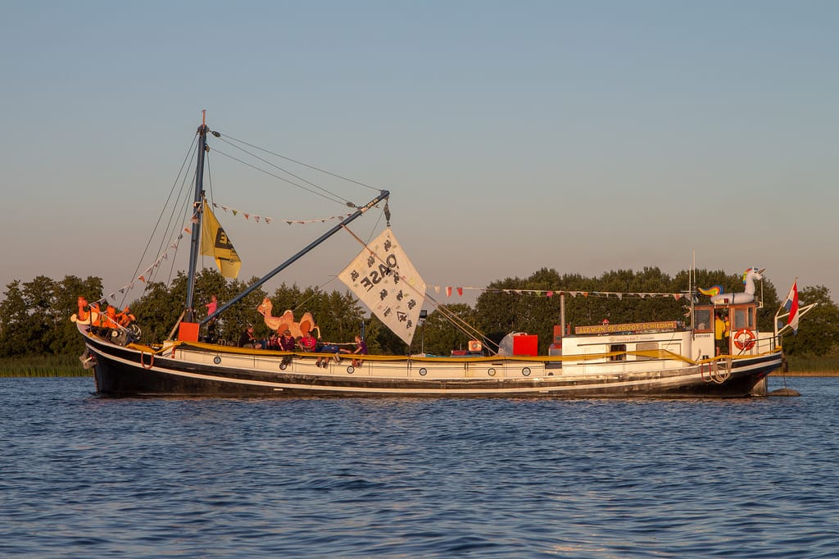
Ms Alewijn de Groot
Klipper uit 1875
24,9 x 5,65 meter
Diepgang 1,7 meter
Wachtschip waterscouts
Vroeger Zeilschip
Giek gebruikt als kraan

Slide 108
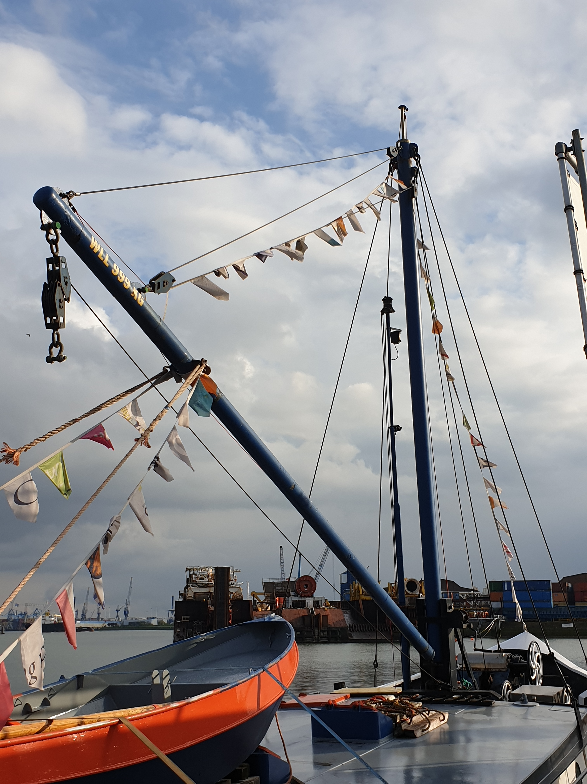
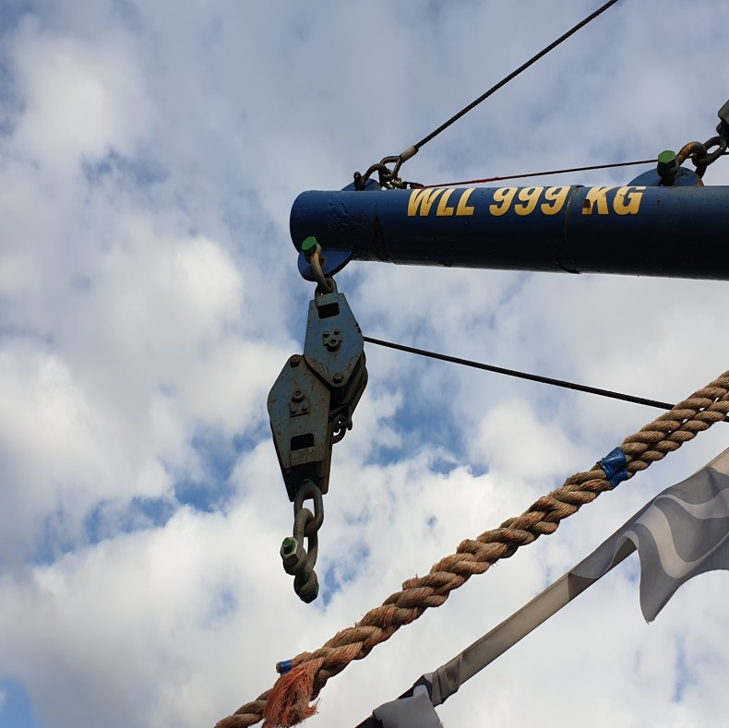
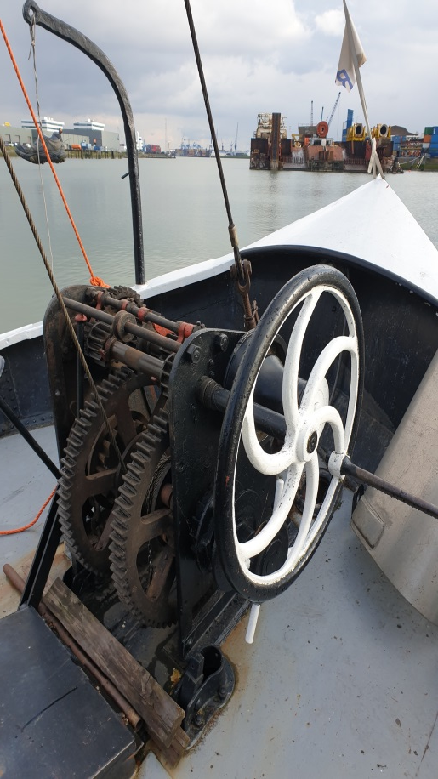
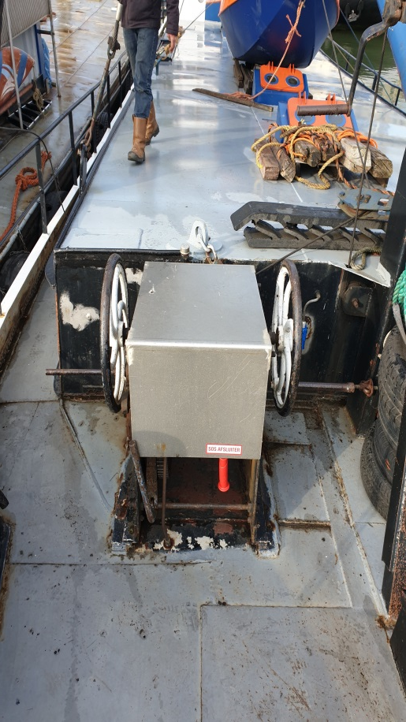
Hijsinstallatie middels Giek
Installatie bestaat uit:
Giek
Gijen
Blok
Lieren

Slide 109
Gebruik Giek
Eenvoud, alles met de hand
Save, Slow, Smooth (vletten aan dek duurt halve dag)
Niet onder Giek en/of last doorlopen
Minimaal 9 personen:
  1 leiding heeft leiding, houdt overzicht
  1 boots bedient Giek-lier, 1 leiding stand-by
  1 boots bedient Blok-lier, 1 leiding stand-by
  4 loodsen/leiding zwenken last

Slide 110
Onderhoud
Staalkabels:
  40m lang
  2cm dik
  Jaarlijkse inspectie
  Jaarlijks in vet
  Iedere 5 jaar vervangen
  Certificaten verplicht
  Kosten €2000,- per 5 jaar.

Slide 111
Onderhoud
Giek:
  Kunststof mantel
  Verf
  Blokken vetten
  Onderhoudsvrij
Lieren:
  Vet
  Verf
  Regulier dekwerktuig-onderhoud

Slide 112
Keuring
Giek:
  ‘Terug gekeurd’ 1700Kg → 999Kg
  Geen keuringsplicht
  Iedere 2 jaar belasten middels weegschaal 1500kg (eigen beheer)
Staalkabels:
  Gecertificeerde staalkabels
  Bedoeld voor last >2000Kg
D-sluitingen:
  Gecertificeerde D-sluitingen t.b.v. Hijsmiddelen.

Slide 113

Vragen

Slide 114
Zondag 14 april 2019 - Scouting – Wachtschependag
Wat doet Smeerolie in de motor
Door Gerlé Blaak

Slide 115
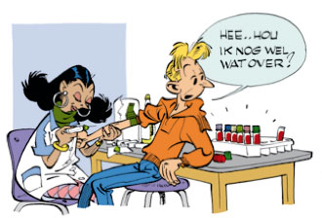
DE 6 HOOFDFUNCTIES VAN SMEEROLIE
1 = Verminderen van WRIJVING door vorming van een smeer laag
2 = Verminderen van SLIJTAGE, door voorkomen dat metalen elkaar raken
3 = Het afvoeren van WARMTE, en dus KOELEN
4 = Het AFVOEREN van Vuildeeltjes, zoals verbrandingsresten en slijtage
5 = Het AFDICHTEN van ruimte tussen zuigerveren en cilinderwand
6 = Het BESCHERMEN van oppervlakken tegen corrosie

Slide 116
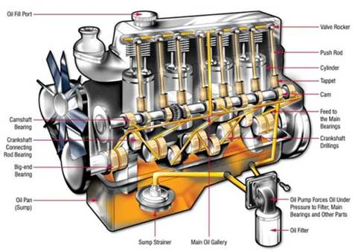
De motorsmering

Slide 117
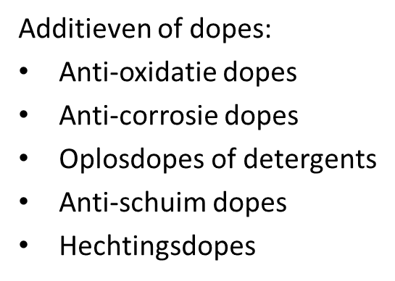
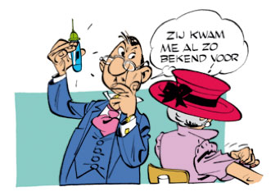
Waaruit is olie opgebouwd
Basis olie – (grondstof) = 80%
  Minerale olie
  Synthetische olie
Additieven – (specifieke eigenschappen verbeteren) = 20%
Goedkeuringen OEM = (verzekering/ garantie)
VI verbeteraars
EP dopes

Slide 118
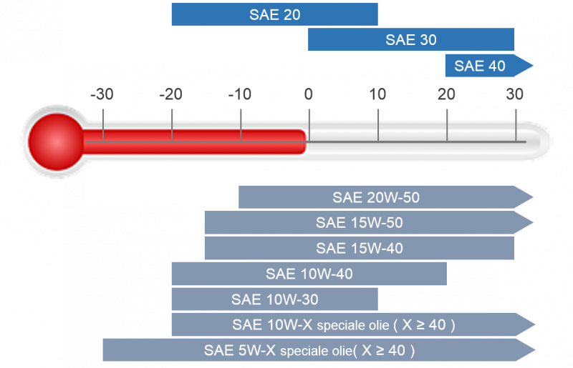
Welke eigenschappen heeft olie?
Viscositeit = dikte of traagstroperigheid bij een bepaalde temp – in cSt
Viscositeitsindex = geeft de gevoeligheid voor temperatuur aan
Watergehalte = Werk emulsie en verhoogde slijtage in de hand
Onoplosbaar = zijn deeltjes vervuiling
Vlampunt = dampontbrandingstemp. Door brandstoflekkage in carter
TBN getal = hiermee kan de veroudering van de olie worden gemeten
Stolpunt = is het punt waarop de olie een vaste volm gaat krijgen

Slide 119
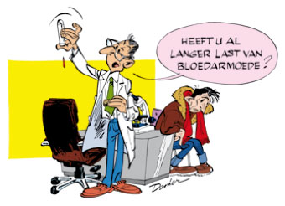
Vervuiling en afbraak van olie
Stilstand van motoren verhoogt het afbraakproces van olie.
Brandstofbesmetting (bij brandstofbesmetting verandert de viscositeit)
Additievenpakket uitgewerkt (additieven kunnen wegspoelen met water zoals in separator)
Onoplosbare vervuiling (vervuiling stapelt op)
Verzuring van de olie door water in de olie

Slide 120
Specifieke problemen voor wachtschepen
Frequent gebruik van de motor is goed voor de olie, omdat de olie op bedrijfstemperatuur beter functioneert. Water verdampt snel en de olie is dan veel “droger”.
Doordat de motoren van Wachtschepen niet te vaak varen, kan olie sneller tot verzuring komen. Motoren gaan eerder kapot door stilstand dan door gebruik.
Olie is hygroscopisch, en trekt water aan. Water is een katalysator en breekt de olie af.
TIP voor de Wachtschepen, wanneer jaarlijks olie wordt gewisseld, dat pas te doen aan het einde van het seizoen. Zodat de olie gedurende de stilligperiode de beste bescherming heeft. Andersom zou de reeds gebruikte olie gedurende het seizoen al zo verzuurd kunnen zijn, dat flinke corrosie in de motor kan ontstaan gedurende de stilligperiode.

Slide 121
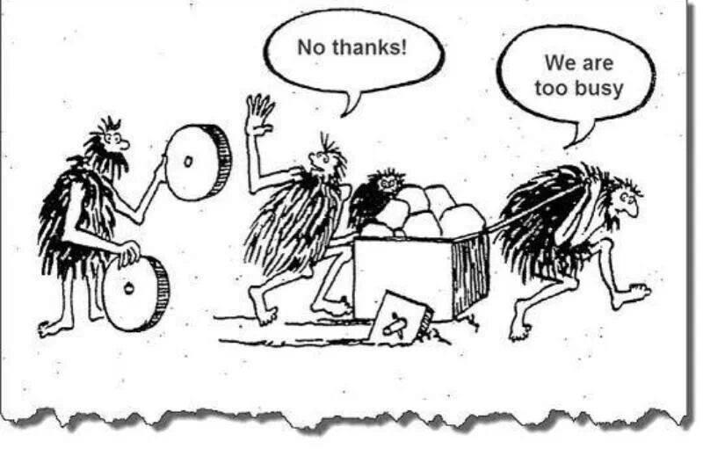
Waarin onderscheid zich dex olie

Slide 122






Dex premium lubricants in six steps
Dex Premium Lubricants do not derive their effectiveness from mysterious additives. Using nanotechnology, we enrich the base oil and change the way the lubricant itself behaves. A tailor-made process in six transparent steps.
1
2
3
We sit down with customers to discuss the exact specifications of the lubricant they need. Any commercially available lubricant can be tailor-made in a nano-enriched version.
In our dedicated production facility, the base oil for the lubricant selected by the customer is processed and enriched with nanoparticles.
In this process, the nanoparticles ‘curl up’ carbon chains in a tightly packed ball. The enriched oil is chemically indistinguishable from the original base oil, but once used will behave differently.
4
5
6
The enriched oil is transported to Transnational Blenders’ facilities, where the oil is mixed with any additives needed to achieve the agreed specifications.
Once used, Dex Premium Lubricants create an ultrathin but highly elastic film of ‘oil spheres’ between the surface and the lubricant, radically reducing friction.
The result: a lubricant that meets all the specifications set by our customer (and the OEM) yet delivers a superior performance.

Slide 123






Why use dex premium lubricants?
An extended lubricant lifespan:
In real life situations, our lubricants last up to 10 times longer than traditional products.
Higher fuel efficiency:
A 20% reduction in zero load losses, lowering fuel consumption and CO₂ emissions (or increasing power output).
Lower exhaust emissions:
Less friction results in lower peak temperatures, often below the critical point for NO_{x} emissions.
Lower maintenance cost:
Our lubricants form a unique protective film on friction surfaces, reducing wear and corrosion.
Smooth and stable operation:
Thanks to lower vibration and noise levels, our lubricants make delicate processes much more robust.
Better cold-start performance:
Lubricants can be pumped around much more easily, even at temperatures well below -30 degrees Celsius.

Slide 124

HD 4 – dikke 7% brandstofbesparing – olie gaat 10 keer langer mee

Slide 125

Ducati Verduyn – vermogenswinst door verminderde wrijving

Slide 126

Leidsegracht 5% brandstofbesparing

Slide 127

Baggerschip – lopende test ….. Vermindering uitstoot Nox & CO2

Slide 128

Lower exhaust emissions
Higher fuel efficiency means less fuel consumption. Less fuel consumption means 1-to-1 less CO₂ emissions. (1kg fuel = ~3kg CO2) Due to less oil changes there is a 2.87kg CO₂ reduction on oil well to carter.
Lower peak temperatures means less NO_{x} emissions, as shown in de figure below:

Slide 129
Prijs technisch – voorbeeld wachtschip
Normale olie € 4,- p/liter oliewissel elke 200 uur
Dex olie € 12,- p/liter oliewissel elke 2.000 uur
Na 2.000 uur normale olie 10 x €4, = €40,- p/liter
Na 2.000 uur DEX olie 1 x €12,- = €12,- p/liter
Brandstofverbruik na 200 uur normale olie = 25 l/uur x 200 = €1,47 x 25 = €36,75p/uur of €7.350,- per jaar
Brandstofbesparing na 200 uur DEX olie = 5% (gemiddelde) besparing €367,50, brandstofkosten €6.982,50 – besparing op onderhoud – besparing van het milieu door schonere uitstoot – minder olie afval

Slide 130




Dex helpt u met het verminderen van wrijving
Dex Premium Lubricants
Westplein 6
3016 BM Rotterdam
Netherlands
T +31 (0)10-7420822
www.dex-oil.com
Partners:

Slide 131

▼AGENDA ► INTRODUCTION ► TRACK RECORD ► NEEDS ASSESSMENT
Door: John Licher
Evaluatie wachtschepen Nawaka 2018
131
Notes:
131

Slide 132

▼AGENDA ► INTRODUCTION ► TRACK RECORD ► NEEDS ASSESSMENT
Door: John Licher
Evaluatie wachtschepen Nawaka 2018
132
Notes:
132

Slide 133
▼AGENDA ► INTRODUCTION ► TRACK RECORD ► NEEDS ASSESSMENT
Door: John Licher
Evaluatie wachtschepen Nawaka 2018
Samenvatting belangrijkste regels en normen in de BGBOP (december 2017)
De AMvB introduceert de gebruiksmelding, als verplichting voor het in gebruik nemen van verblijfsruimtes op overige plaatsen waar zich 150 personen of meer tegelijkertijd bevinden, waar meer dan 10 personen overnachten en ruimtes waar verzorging wordt geboden aan meer dan 10 personen onder twaalf jaar aanwezig zijn en/of gehandicapten.
Artikel 3.24 Afmeren pleziervaartuig
1.Een aan een of meer andere pleziervaartuigen afgemeerd pleziervaartuig ligt niet
meer dan 20 m van de walkant of steiger.
2.Een afgemeerd pleziervaartuig waarop personen verblijven kan in geval van brand
zodanig worden vrijgegeven dat er ten minste 5 m afstand kan worden genomen
van de brandhaard.
Doorgangen vluchtroutes
Noodverlichting
Vluchtrouteaanduiding
Veilig vluchten bij brand
Gasinstallaties
Branddetectie
Brandblusvoorzieningen
133
Notes:
133

Slide 134
▼AGENDA ► INTRODUCTION ► TRACK RECORD ► NEEDS ASSESSMENT
Door: John Licher
Evaluatie wachtschepen Nawaka 2018
Voor aanvang van het kamp zijn de aanwezige wachtschepen bezocht en bekeken op onderstaande veiligheidspunten
Doorgangen vluchtroutes
Noodverlichting
Vluchtrouteaanduiding
Veilig vluchten bij brand
Gasinstallaties
Branddetectie
Brandblusvoorzieningen
134
Notes:
134

Slide 135



Slide 136






Slide 137
Inspectie en certificering binnenvaartschepen
2013 mandaat minister voor certificering binnenvaartschepen
(Alle type schepen behalve tankschepen)
Afgifte certificaten van onderzoek
Vestigingen in Steenwijk en Maasbracht

Slide 138
2010 nieuwe binnenvaartwet
Alle schepen L > 20 meter of waterverplaatsing > 100 M3 certificeren
Certificeren voor 31-12-2018. Buiten NL nu al certificaatplicht
Bij certificeren voor 31-12-2018 overgangsregeling
Artikel 8, klaarblijkelijk gevaar (uitzonderingen)
Al gecertificeerde schepen blijven uitzonderingen houden

Slide 139
Voorstel certificeren wachtschepen
Uitgangspunten:
Voor eind 2018 de gehele vloot voorzien van een certificaat
Vast bedrag certificeringskosten, mogelijkheid gespreide betaling
Vast aanspreekpunt, telefonisch / mail

Slide 140
Werkzaamheden
Cascokeuring en Veiligheidsinspectie (combi)
Nacontrole indien noodzakelijk (1x)
Certificaat afgifte of wijziging
Tussentijdse certificaatwijziging i.v.m gaskeur
Reiskosten

Slide 141
Kosten
Tarief gebaseerd op een 7-jaarlijkse looptijd van het certificaat
Complete (her)certificering € 950,-- incl. BTW
Mogelijkheid abonnement vorm á € 11,30 incl BTW per maand
Verzekerd bij EOC > reductie kosten cascokeuring (nog in overleg)
Minimale deelname 30 schepen

